Slide 1
變因。探究與實作
控制變因(數據不變的)
操縱變因(常放在x軸)
應變變因(常放在y軸)
描點作圖能力

Slide 2
105老師要求同學設計一個有關粉筆在水中浸泡時間與粉筆斷裂難易度關係的實驗，實驗方法為先將粉筆浸泡水中一段時間，再以相同的方法量出折斷粉筆所需要的最小外力。由下列選項的實驗紀錄表，推測何者的實驗設計最符合前述的實驗目的？
答案：A

Slide 3
107瑋婷觀察爸爸在家中利用茶壺煮水時，茶壺內水量的多少似乎會影響水煮沸所需的時間，她假設當茶壺內水量越多，將水煮沸所需的時間也越多。若要驗證她的假設是否合理，下列哪一種實驗設計可直接用來驗證她的假設？
答案：(A)

Slide 4
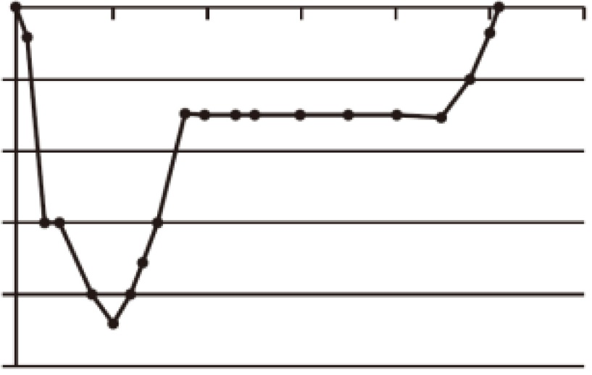
109水肺潛水需要找同伴一起進行活動，可以互相照顧，每次潛水前也都要有適當的規劃，潛水後也要做紀錄。
圖(三十一)為一位潛水員的潛水時間與潛水深度的紀錄。
時間(分)
0
10
20
30
40
50
60
0
5
深度( )
10
15
m
20
25
圖(三十一)
Notes:
4

Slide 5
109. 47若不考慮海水的流動，依照上文中的潛水紀錄，此潛水員在開始潛水後多久，他所處位置的海水壓力最大？
(A)5分鐘
(B)10分鐘
(C)20分鐘
(D)50分鐘
Notes:
5

Slide 6
109請閱讀下列敘述後，回答52～53題
竹筍是一種常見的食材，竹筍帶有苦味是因為含有化合物X，若化合物X在酵素參與下和水反應，產物之一為有毒的氫氰酸(HCN)，可避免被動物取食，是植物本身的一種保護機制。
當竹筍從地下莖冒出土，筍尖被陽光照射後會轉為綠色，俗稱「出青」。竹筍的尖端嫩芽，尤其是出青的竹筍嫩芽，含有較多的化合物X，所以此部位更易帶有苦味。有鑒於此，農民常在竹筍生長處事先覆蓋土壤或使用其他方式，以避免竹筍出青，對品質和口感帶來影響。
Notes:
6

Slide 7
53. 上述農民「使用其他方式」，最可能是下列何者？
(A)在竹筍生長處覆蓋透明塑膠布，每日陽光較弱時採收
(B)在竹筍生長處覆蓋透明塑膠布，每日陽光較強時採收
(C)在竹筍生長處覆蓋黑色塑膠布，每日陽光較弱時採收
(D)在竹筍生長處覆蓋黑色塑膠布，每日陽光較強時採收
Notes:
7

Slide 8
110小憲欲探討反應物的四種濃度與應變變因X的關係，經由實驗結果，得到「反應物濃度上升，應變變因X之值越小」的結論。根據上述結論，小憲的實驗紀錄和應變變因X的倒數(1/X)與反應物濃度的關係圖，可能為下列何者？
Notes:
8

Slide 9
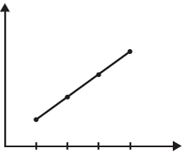
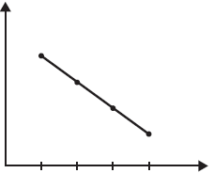
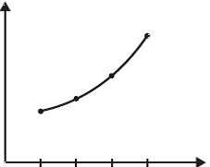
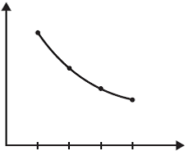
反應物濃度(M) | 0.1 | 0.2 | 0.3 | 0.4
應變變因X (秒) | 100 | 50 | 33 | 25
反應物濃度(M) | 0.1 | 0.2 | 0.3 | 0.4
應變變因X (秒) | 25 | 33 | 50 | 100
(A) (B)
(C) (D)
1/X
1/X
(1/秒)
(1/秒)
0
濃度(M)
0
濃度(M)
反應物濃度(M) | 0.1 | 0.2 | 0.3 | 0.4
應變變因X (秒) | 10 | 20 | 30 | 40
反應物濃度(M) | 0.1 | 0.2 | 0.3 | 0.4
應變變因X (秒) | 40 | 30 | 20 | 10
1/X
1/X
(1/秒)
(1/秒)
0
濃度(M)
0
濃度(M)
Notes:
9

Slide 10
110請閱讀下列敘述後，回答50～51題
小敏複製網路上「茶包天燈」這個科學實驗，其流程如圖(二十四)所示。她在無風的環境進行實驗，當實驗進行到最後，茶包燃燒後的灰燼會飄向空中，如同一個小天燈。小敏認為此現象的成因應該與熱對流有關，茶包上方的空氣受到加熱而上升時，周圍的冷空氣遞補而形成熱對流，茶包灰燼因重量很輕而受到空氣的帶動飄向空中。
Notes:
10

Slide 11
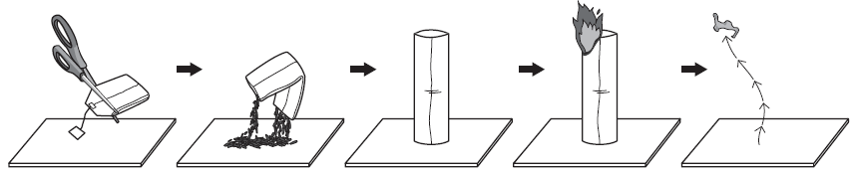
請閱讀下列敘述後，回答50～51題
剪去茶包上端
展開茶包，將裡面的茶葉倒出
讓茶包呈圓筒狀立於桌面
在茶包上端點火，茶包由上而下燃燒
茶包燃燒後的灰燼飄向空中
圖(二十四)
Notes:
11

Slide 12
請閱讀下列敘述後，回答50～51題
上述步驟完成後，小敏想對「茶包天燈」現象作進一步的研究，她設計了一張實驗紀錄表，如表(十一)所示。
表(十一)
實驗日期：________ 氣溫：________ 濕度：________ 大氣壓力：________ | 茶包 長度 | 灰燼最大飛行高度
 |  | 第一次 | 第二次 | 第三次 | 平均
 | 12.0cm
 | 10.0cm
 | 8.0cm
 | 6.0cm
 | 4.0cm
Notes:
12

Slide 13
50. 根據表(十一)，下列何者最可能是小敏想探討的關係？
(A) 大氣壓力與茶包長度的關係
(B) 大氣壓力與氣溫、溼度二者的關係
(C) 灰燼最大飛行高度與茶包長度的關係
(D) 灰燼最大飛行高度與氣溫、溼度、大氣壓力三者的關係
Notes:
13

Slide 14
110. 22下列為探討製造氧氣的實驗，實驗步驟如下：
一、將胡蘿蔔磨成泥狀後，取20公克放入錐形瓶中，並在瓶內裝入足以淹沒胡蘿蔔的水。
二、將上述錐形瓶與薊頭漏斗、橡皮軟管等器材組裝成排水集氣裝置，如圖(九)所示。
(圖九)
Notes:
14

Slide 15
三、將5%的雙氧水50mL倒入薊頭漏斗中，並記錄反應開始5分鐘內所收集到氣體的體積。
四、將步驟一胡蘿蔔的處理方式分別改切成丁塊、片狀、絲狀，以及刨成薄片，並重複進行上述各步驟實驗。實驗結果如表(五)所示：
表(五)
胡蘿蔔 | 泥狀 | 丁塊 | 片狀 | 絲狀 | 薄片
收集到的 氧氣量(mL) | 395 | 48 | 63 | 328 | 180
Notes:
15

Slide 16
依據實驗內容與結果，可以說明下列何者？
(A) 本實驗是在探討胡蘿蔔接觸面積與反應速率的關係
(B) 本實驗是在探討胡蘿蔔濃度與產生氧氣體積多寡的關係
(C) 若改變步驟一中所加入水量的多寡，並不會影響表中的實驗數值
(D) 胡蘿蔔為本實驗的反應物，且接觸面積越大，氧氣的最終總產量越多
Notes:
16

Slide 17
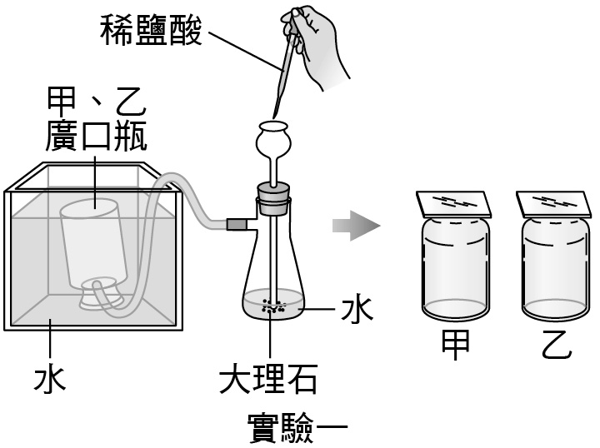
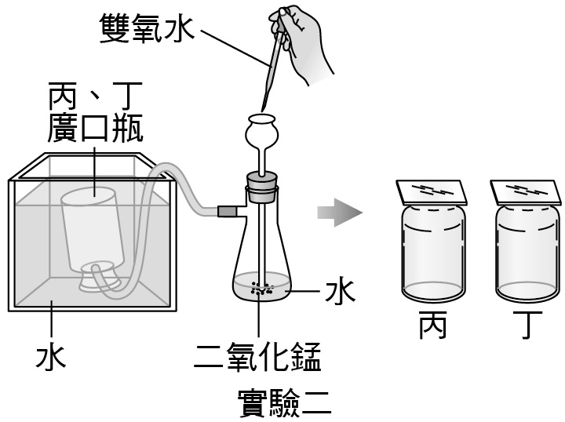
109附圖為小孟以排水集氣法進行兩組氣體製備實驗的示意圖，她在實驗一和實驗二開始反應後，就立即以廣口瓶（所使用的廣口瓶規格都相同）收集從橡皮軟管冒出的所有氣體，且實驗一先以甲廣口瓶收集，再以乙廣口瓶收集，實驗二先以丙廣口瓶收集，再以丁廣口瓶收集。完成實驗後，甲～丁這四個廣口瓶中的氧氣含量多寡關係，應為下列何者？
(A)丙＞丁＞乙＞甲 (B)丙＞丁＞甲＞乙 (C)丁＞丙＞乙＞甲 (D)丁＞丙＞甲＞乙
答案：(D)

Slide 18
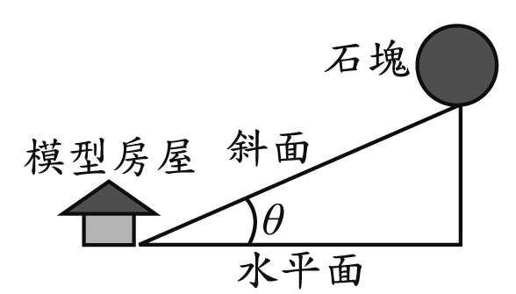
111小蘭想了解山坡地發生山崩時，不同因素對建築物破壞程度的影響，而設計以下實驗，裝置如圖(三)所示。θ為斜面與水平面間的夾角，實驗方式是讓石塊從斜面上滑落撞擊下方的模型房屋。表(四)則是小蘭4次實驗的一些參數。下列有關此實驗的敘述，何者正確？
 |  | 表(四)
 |  | 實驗編號 | 夾角(θ) | 斜面 長度 | 石塊重量
 |  | 1 | 20° | 100cm | 2kgw
圖(三) |  | 2 | 20° | 50cm | 2kgw
 |  | 3 | 40° | 100cm | 4kgw
 |  | 4 | 40° | 50cm | 4kgw

Slide 19
(A)在實驗編號1、2中，石塊重量控制不變
(B)在實驗編號3、4中，斜面長度控制不變
(C)若要了解夾角θ的影響，可參考實驗編號2、4的結果
(D)若要了解斜面長度的影響，可參考實驗編號1、3的結果

Slide 20
試題解析：由表(四)中可得知，(A)1、2的控制變因為石塊重量和夾角，操作變因為斜面長度；(B)3、4控制變因也是石塊重量和夾角，操作變因也是斜面長度；要了解夾角θ的影響要參考1、3的結果；(D)要了解斜面長度的影響，可參考1、2或3、4的結果。
故選【A】

Slide 21
111為避免攝取過量咖啡因，可先降低咖啡豆中的咖啡因含量。將咖啡豆浸泡在有機溶劑中，咖啡因會溶於溶劑中，之後取出咖啡豆加熱，使溶劑揮發掉。二氯甲烷是過往常用的有機溶劑，去除咖啡因效果好又易揮發，但後來因安全疑慮而棄用，並改用乙酸乙酯。因為酯類_______，所以較無安全性疑慮，美國食品藥物管理局許可使用乙酸乙酯來去除咖啡因，且無明定殘留許可標準。
依據上述資訊，畫線處最適合填入下列何者？
(A)只由碳和氫兩種原子所組成
(B)是香蕉、柳丁等水果就含有的物質
(C)沸點比二氯甲烷高，而不易揮發去除
(D)是油脂與鹼性物質進行皂化反應後的產物

Slide 22
試題解析：二氯甲烷因具有毒性，會照成人體傷害，而乙酸乙酯本就存在於香蕉、柳丁等水果中，代表其無毒性，不會造成人體傷害。
故選【B】

Slide 23
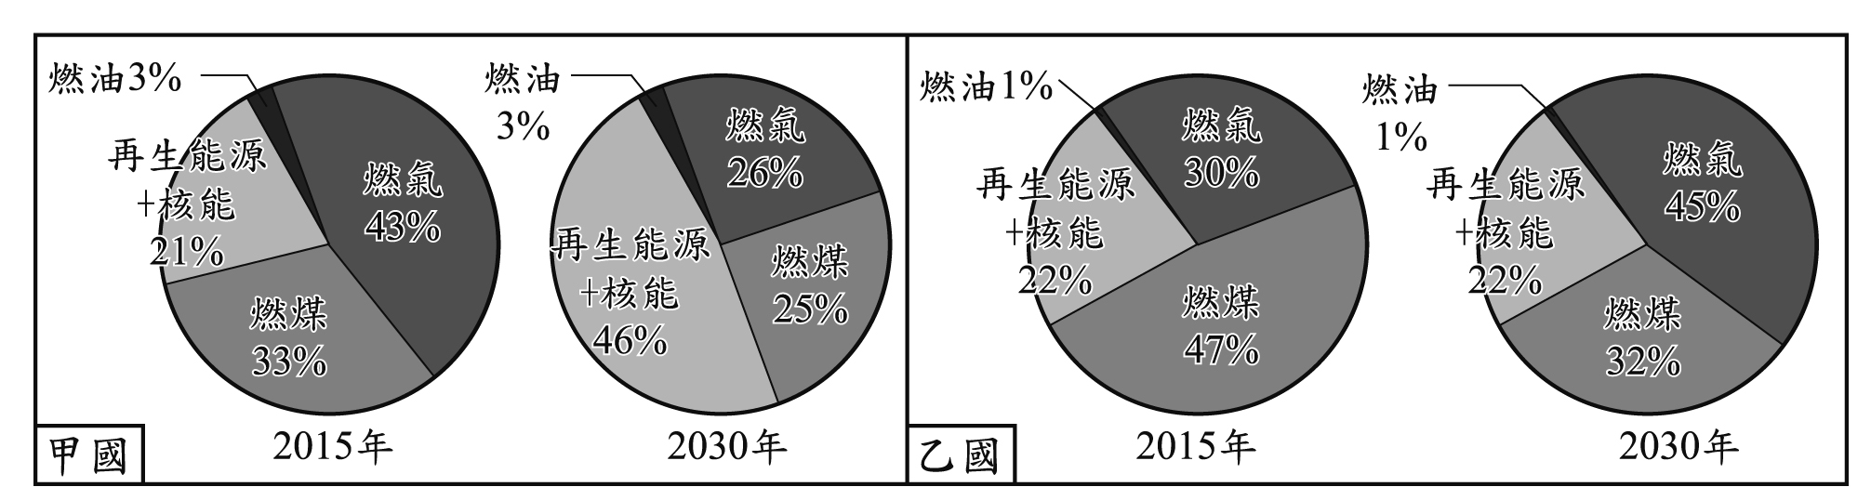
機組 每度電碳排放量（g）
燃煤機組 約790
燃氣機組 約380
核能發電 接近0
再生能源發電 接近0

Slide 24
111圖(十五)為甲和乙兩國在2015年，以及2030年時預計達成的發電方式比例圖：
圖（十五）
參考表(六)資料，假設沿用同樣的發電機組，僅考慮發電方式的比例改變，不考慮其他因素，則與2015年相比，預測兩國在2030年平均每度電的碳排放量會如何變化？
表（六）
機組 每度電碳排放量（g）
燃煤機組 約790
燃氣機組 約380
核能發電 接近0
再生能源發電 接近0
(A)兩國都會增加
(B)兩國都會減少
(C)甲國增加，乙國減少
(D)甲國減少，乙國增加

Slide 25
試題解析：由圖(十五)及表(六)中，可知甲國燃煤及燃氣量均減少，故碳排放量減少，乙國燃煤量減少，燃氣增加，而再生能量和核能不變，故碳排放量也會減少。
故選【B】

Slide 26
沼氣是指有機物經微生物厭氧(缺氧)發酵所產生
的氣體，主成分為甲烷、二氧化碳和微量的硫化
氫等氣體。下列 實驗探討不同發酵條件對於沼氣
產量的影響。步驟如下：

Slide 27
1、至生態池中挖取含有微生物的汙泥，並去除雜質。
2、將適量的廚餘、水、汙泥混合後，均分成三等分，分別置於三瓶發酵
瓶中，再將發酵瓶分別放入不同溫度的恆溫水浴中，並組成三組排水集氣裝置。
3、次日開始，每隔24小時，定時測量一次集氣瓶中的排開水量， 並記錄之。
4、檢測集氣瓶內的氣體，以確保收集氣體的過程，發酵還在進行。
5、每日於檢測後，將集氣瓶重新裝滿水再放回水槽中，
繼續收集氣體。實驗結果如表(十)所示：

Slide 28
水浴溫度 （℃） | 排開水量（g）
 | 第一天 | 第二天 | 第三天 | 第四天 | 第五天
24 | 30 | 110 | 160 | 182 | 172
28 | 55 | 175 | 278 | 212 | 181
34 | 107 | 501 | 431 | 170 | 153

Slide 29
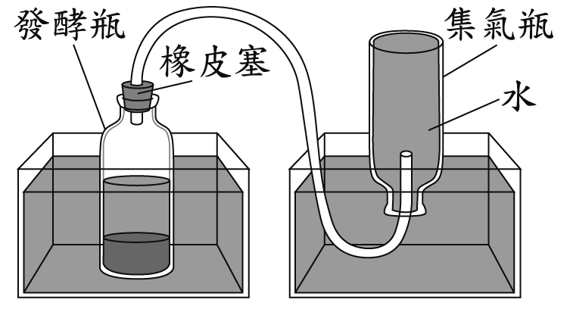
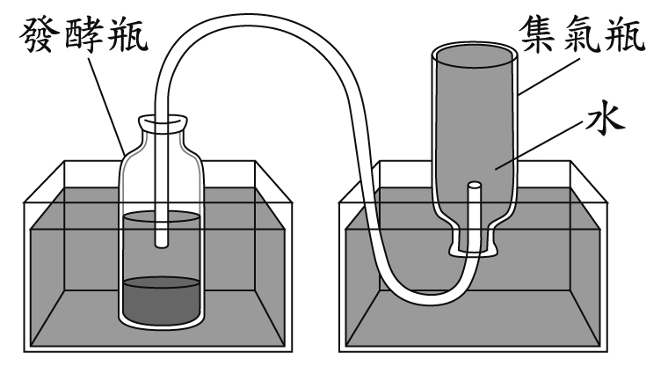
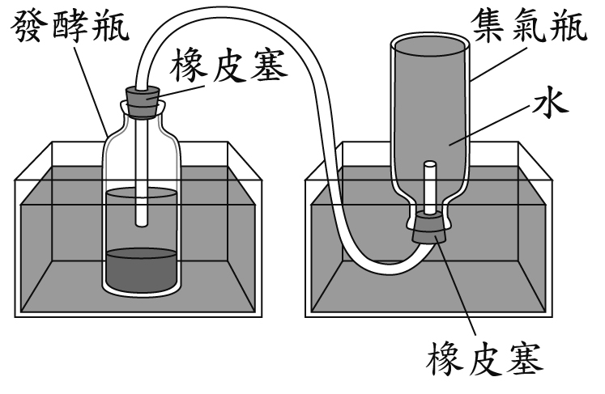
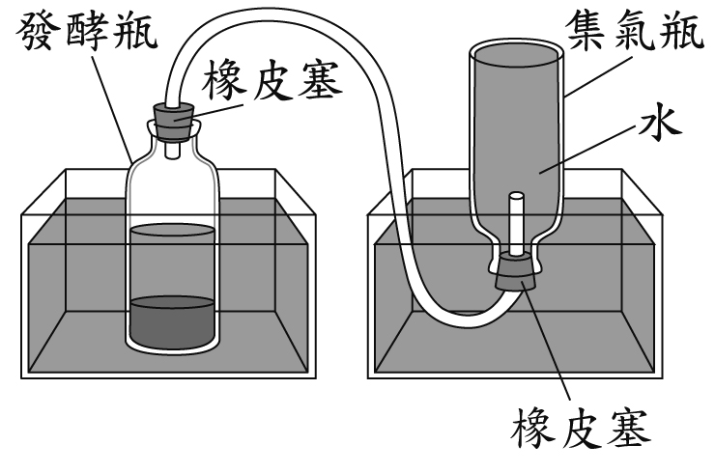
42. 完成步驟2後的發酵裝置圖，應為下列何者才合理？(考慮橡皮塞的有無和橡皮管兩端的位置)

Slide 30
試題解析：(A)發酵瓶沒有加橡皮塞，且導管在液面下；(C)發酵瓶中的導管在液面下，集氣瓶不能加橡皮塞；(D)集氣瓶不能加橡皮塞。(A)(C)(D)均有錯誤的地方。
故選【B】

Slide 31
43. 牧牧和小歡兩人針對步驟4，各自提出檢測方法：
牧牧：如圖(二十三)所示，在集氣瓶中加入適量的澄清石灰水溶液，搖晃後，若變混濁，表示有二氧化碳，以推測收集氣體的過程，發酵還在進行。
小歡：如圖(二十四)所示，將有火焰的線香放入集氣瓶內，若線香持續燃燒，表示有助燃性氣體，以推測收集氣體的過程，發酵還在進行。
依據實驗內容，判斷兩人的檢測說明是否合理？

Slide 32
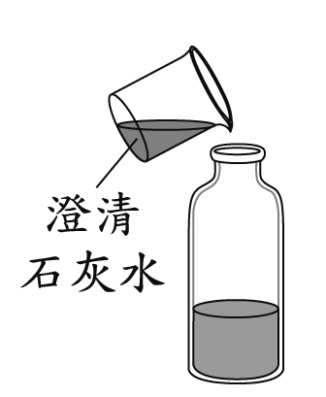
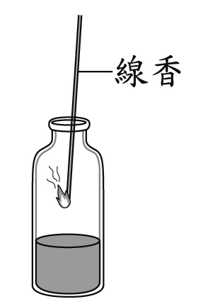
(A)兩人皆合理 (B)兩人皆不合理
(C)只有牧牧合理 (D)只有小歡合理
圖（二十三） 圖（二十四）

Slide 33
試題解析：甲烷有可燃性無助燃性，CO₂無可燃性及助燃性，而CO₂遇澄清石灰水會變混濁，因此牧牧合理，小歡不合理。
故選【C】

Slide 34
44. 依據實驗內容與結果，可以判斷出下列何者？
(A)厭氧發酵溫度越高，微生物的活性反而會降低
(B)此厭氧發酵所產生的氣體，都屬於易溶於水的氣體
(C)三種溫度所產生的沼氣，甲烷的體積百分比都在20%左右
(D)表中排開水量數值越大，可表示當天該條件下的發酵速率越快

Slide 35
試題解析：(A)由表(十)可知溫度愈高，收集氣體愈多，代表微生物活性升高。(B)可以使用排水集氣法收集到的氣體，表示其難溶於水。(C)無任何數據顯示此推論是否正確。(D)收集到的氣體愈多，代表反應速率愈快。
故選【D】

Slide 38
實驗儀器
量筒 天平 酒精燈
刮勺 滴管 漏斗 溫度計
長度、質量、體積、密度。試紙、試劑、
物理性、化學性、物質、能量

Slide 39
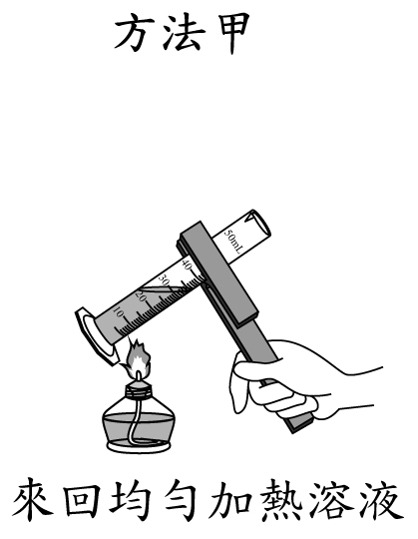
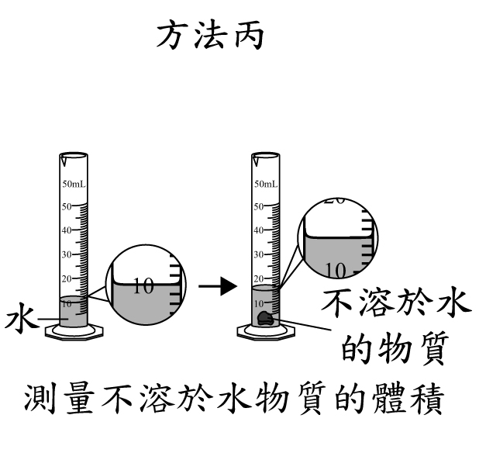
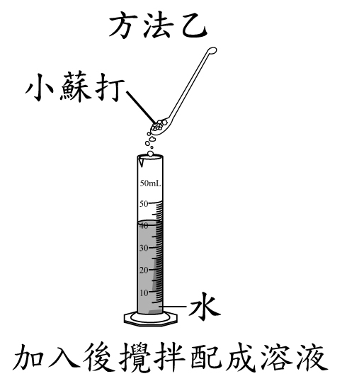
106下圖為某實驗器材的三種使用方法，哪幾種使用方法不恰當？
(A)方法甲和方法乙
(B)方法甲和方法丙
(C)方法乙和方法丙
(D)三種方法都不恰當
【答案】A

Slide 40
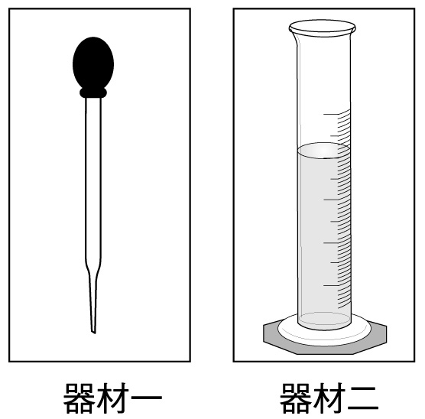
103附圖為兩項實驗器材，其使用說明如下：
器材一：多用於吸取少量的液體，吸取液體後應將其顛倒放置，以防止其內液體流出。
器材二：常用於測量液體的體積，但不可在其內進行化學反應，也不可用於加熱。關於這兩項器材的使用說明，下列判斷何者正確？ (A)兩項器材的說明皆正確 (B)兩項器材的說明皆錯誤 (C)只有器材一的說明正確 (D)只有器材二的說明正確
答案：D

Slide 41
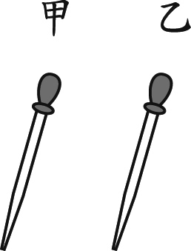
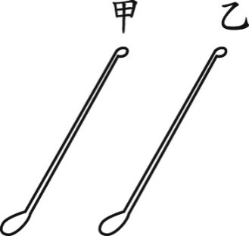
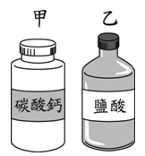
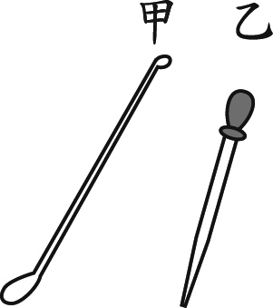
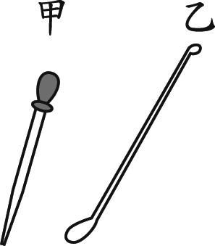
104小琪要從附圖的甲、乙兩罐藥瓶中取出適量藥品進行實驗，根據藥品名稱判斷，最適合取用此兩種藥品的器材分別為下列何者？
(A)
(B)
(C)
(D)
答案：C

Slide 42
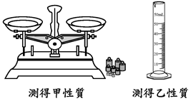
105附圖為實驗室常見的二項器材，利用這二項器材可分別得知待測物的甲、乙二種性質，這二種性質在分類上分別屬於下列何者？
(A)甲、乙均為物理性質
(B)甲、乙均為化學性質
(C)甲為物理性質、乙為化學性質
(D)甲為化學性質、乙為物理性質
答案：A

Slide 43
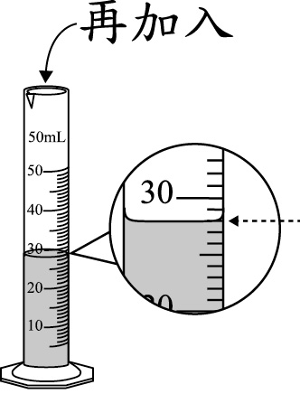


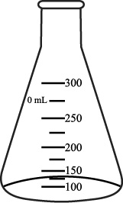
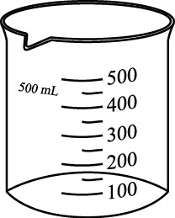
107小瑩想以量筒量取30.0 mL的溶液，附圖虛線箭頭所指的位置為量筒中目前已量取的溶液體積。小瑩使用下列哪一種器材裝取溶液後，再加入量筒內，最能避免體積超出30.0 mL？
答案：(A)
解析：用滴管滴入，一次的量最少，可以量得最準確。

Slide 44
109如附圖所示，美美想把燒杯中的液體倒入滴定管中，她搭配下列哪一項器材來使用，最適合且最能避免在傾倒液體時灑出？
答案：(A)
解析：漏斗開口最大，而且能讓液體流入燒杯中。

Slide 45
110. 表(一)為阿梅整理的甲、乙二項使用上皿天平時的注意事項及其對應原因，關於其對應原因是否合理，下列敘述何者正確？
表(一)
 | 注意事項 | 對應原因
甲 | 測量物品前，應做好歸零動作再測量 | 可減少測量質量時的誤差
乙 | 拿取砝碼時不可用手拿取，應用砝碼夾拿取 | 可減少砝碼生鏽的機會
Notes:
45

Slide 46
(A)兩者皆合理
(B)兩者皆不合理
(C)甲合理，乙不合理
(D)甲不合理，乙合理
Notes:
46

Slide 47
特招
有甲、乙、丙三個大小不同、材質相同的均勻實心正立方體，取一已歸零的天平分別進行附表中的三組測量，每組天平測量均達到靜止水平平衡。已知乙的邊長為 1 cm，由上述資訊判斷甲、丙的邊長分別為多少？
(A)甲：2 cm，丙：5 cm (B)甲：3 cm，丙：4 cm
(C)甲：8 cm，丙：125 cm (D)甲：27 cm，丙：64 cm
答案：B

Slide 48
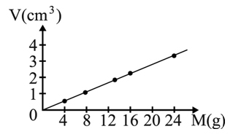
有五個大小不同的實心金屬球，小莉分別將這些金屬球丟入水中，利用金屬球排開水的體積來量得這些金屬球的體積（V），並以天平量測其質量（M），最後將結果描繪如右圖。她發現圖上各點恰可連成一條直線，且此直線通過原點，則她提出下列哪一個說明來解釋此一現象最合適？
(A)因為這些金屬球的密度相同 (B)因為這些金屬球的比熱相同 (C)因為這些金屬球的形狀相同 (D)因為量測球體積的方法相同
答案：A

Slide 49
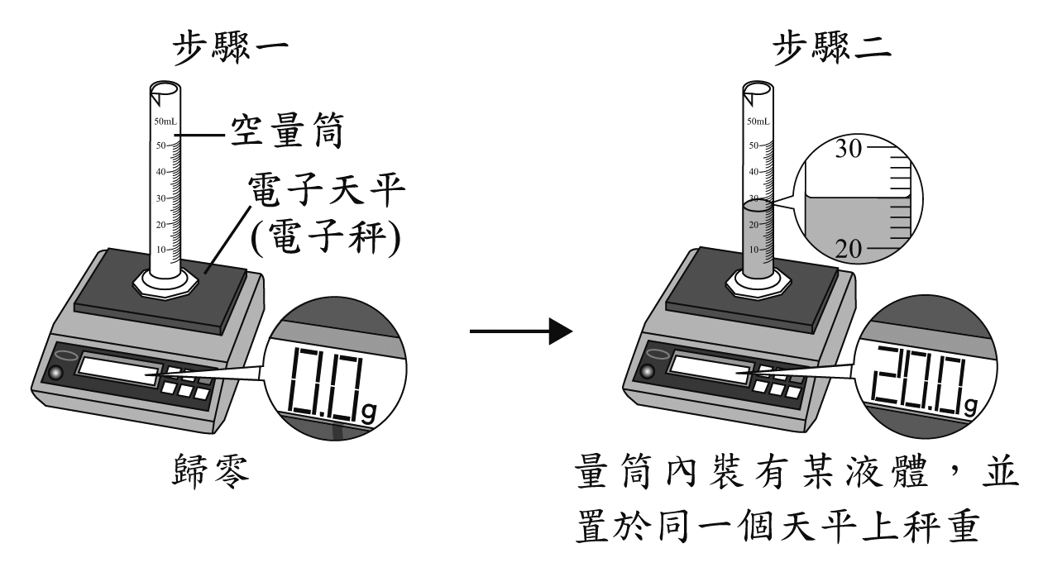
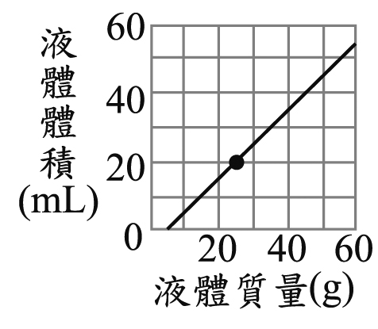
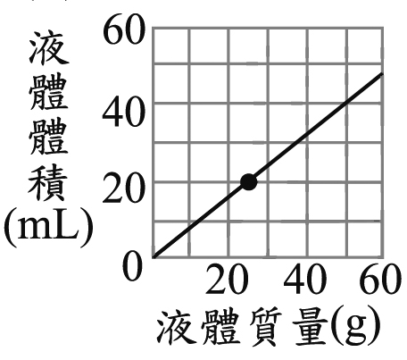
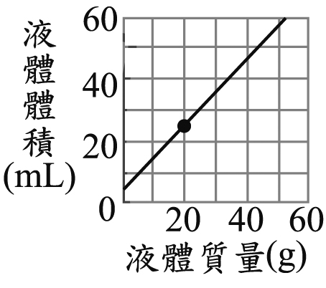
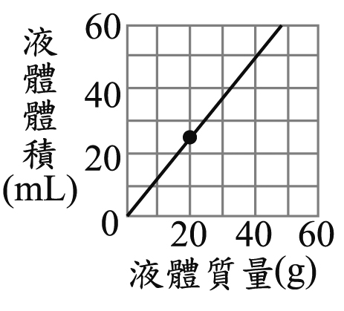
106小翠進行如下圖步驟的實驗，並根據實驗結果，以量筒中液體的質量與體積繪圖，並延伸出此液體在不同質量時與體積的關係，小翠繪製出的圖應為下列何者才正確？

Slide 50
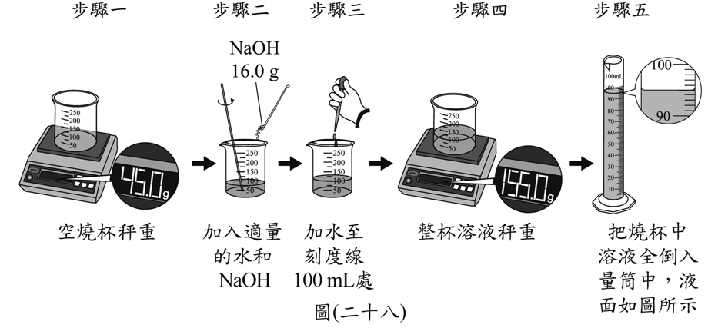
108請閱讀下列敘述後，回答53～54題
小葵查詢相關資料後，知道要配製某種濃度的NaOH水溶液100mL，需加入NaOH 16.0g，圖(二十八)的步驟一至步驟四為她在室溫下進行此濃度溶液配製，以及溶液密度測量的步驟示意圖。
Notes:
50

Slide 51
109. 27取一質量10kg材質均勻的合金，將其分成兩塊，其中一塊製成一個邊長為10cm的實心正立方體，另一塊製成一個質量為2kg的實心球，則此實心球的體積應為多少？
(A)200 cm³ (B)250 cm³
(C)4000 cm³ (D)5000 cm³
Notes:
51

Slide 52
物理變化 化學變化
三態變化
本質改變
原子重新排列組合
新分子

Slide 53
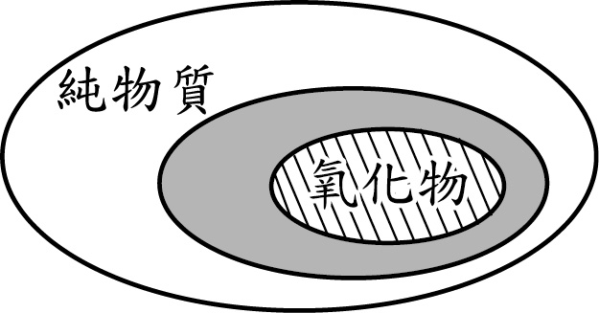
107附圖為小瑞依據物質組成來分類，畫出數種物質的相互關係，被包含在大範圍者，亦屬於大範圍的一種物質，例如：氧化物（被包含者）亦屬於純物質的一種。圖中灰色範圍最可能為下列哪一類？
(A)元素 (B)化合物 (C)混合物 (D)聚合物
答案：(B)
解析：由物質的涵蓋範圍可知，純物質＞灰色範圍＞氧化物。元素涵蓋的範圍＜氧化物；聚合物中不包含氧化物。故(B)最有可能。

Slide 54
11110. 蘋果酸是蘋果等水果中含有的成分，化學式為 C₄H₆O₅，分子中含有兩個—COOH原子團，是蘋果的酸味來源，常作為食品添加劑。關於蘋果酸的說明，下列何者正確？
(A)屬於有機化合物，也是電解質
(B)屬於有機化合物，也是非電解質
(C)屬於無機化合物，也是電解質
(D)屬於無機化合物，也是非電解質

Slide 55
試題解析：蘋果酸含有碳元素，分子中含有－COOH原子團，屬於有機酸類。
故選【A】

Slide 56
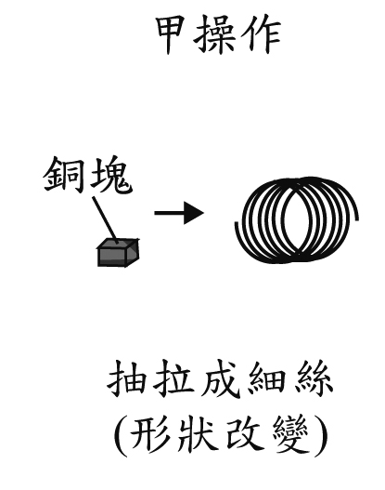
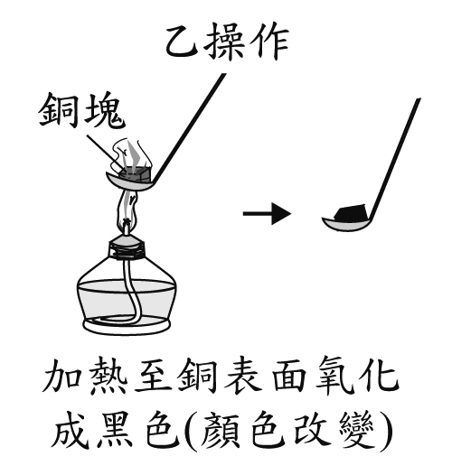
106右圖為對兩塊銅塊分別進行甲和乙兩種操作的示意圖，關於這兩種操作造成外觀上的改變是否為化學變化，下列判斷何者正確？
(A)兩種都是
(B)兩種都不是
(C)只有甲操作是
(D)只有乙操作是
【答案】D
【解析】甲操作是將銅塊抽拉成細絲，只有形狀改變而本質不變，故為物理變化；乙操作利用加熱產生黑色氧化銅，本質改變而產生新物質，故為化學變化。

Slide 57
107「在常溫常壓下，①番茄紅素為紅色固體，是番茄、木瓜等蔬果中富含的色素，②為天然的抗氧化劑……」，上述畫底線所提到番茄紅素的性質，屬於下列何者？ (A)均為物理性質 (B)均為化學性質 (C)①為物理性質、②為化學性質 (D)①為化學性質、②為物理性質
答案：(C)
解析：①物質的顏色屬物理性質；②氧化作用與化學變化有關，屬化學性質，故選(C)。

Slide 58
21. 下列分別為阿牧和小菲兩人將鋰、氦、氬、鉀、鈉和氖共六種元素分類的說明：
阿牧：依照常溫常壓下元素是否為固態進行分類。
小菲：依照是否會和水反應並冒泡進行分類。
兩人最終都是將鋰、鉀和鈉分成一類，氦、氬和氖分成另一類。關於兩人分類的說明，下列何者正確？
(A)兩人都是依物理性質分類
(B)兩人都是依化學性質分類
(C)只有阿牧是依化學性質分類
(D)只有小菲是依化學性質分類
Notes:
58

Slide 59
1119.製作蛋糕時，常會在白色的鮮奶油中加入些許色素混合，使其顏色變化增加美觀，而鮮奶油仍維持原本的性質。做好的蛋糕需妥善冷藏，以防止鮮奶油腐壞變質。關於上述鮮奶油「變色」和鮮奶油「變質」兩者的說明，下列何者最合理？
(A)兩者都是化學變化
(B)兩者都不是化學變化
(C)只有後者是化學變化
(D)只有前者是化學變化

Slide 60
試題解析：鮮奶油加入色素，顏色改變是物理變化，鮮奶油變質是化學變化。
故選【C】

Slide 61

105在固定壓力改變溫度的實驗中，測得純物質X的甲、乙、丙三種不同狀態，如附圖所示。甲、乙、丙分別為物質三態中的哪一種？
(A)甲：固態，乙：液態，丙：氣態
(B)甲：固態，乙：氣態，丙：液態
(C)甲：液態，乙：固態，丙：氣態
(D)甲：液態，乙：氣態，丙：固態
答案：D

Slide 62
11035圖(十七)為物質的三態變化示意圖，甲、乙和丙分別表示三種不同狀態，箭頭表示進行放熱反應的方向。甲、乙和丙三種狀態應為下列何者？
圖(十七)
甲
放熱
放熱
乙
丙
放熱
圖(十七)
Notes:
62

Slide 63
(A)甲為氣態，乙為固態，丙為液態
(B)甲為氣態，乙為液態，丙為固態
(C)甲為固態，乙為氣態，丙為液態
(D)甲為固態，乙為液態，丙為氣態
Notes:
63

Slide 64
聲音
樂音三要素
音調：DoReMi，頻率高低，Hz，
20~20000，粗細長短厚薄
響度：聲音大小，能量，振幅，遠近，
分貝
音色：波形
V=fxλ

Slide 65
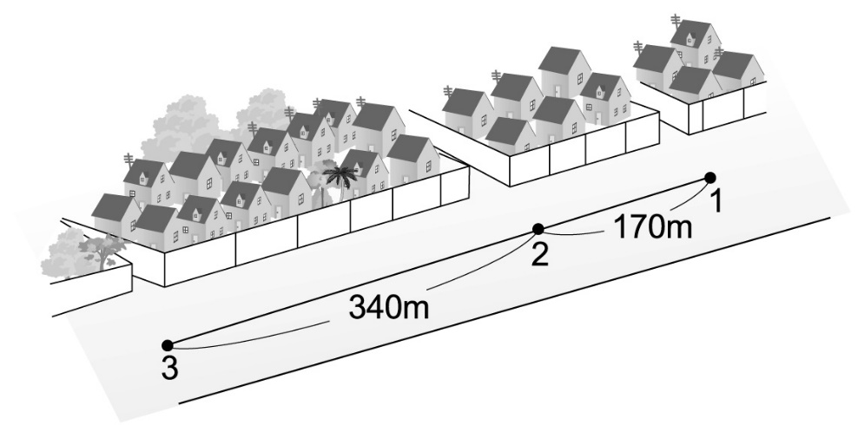
103
垃圾車收垃圾地點的順序及各站間距離如附圖所示。垃圾車每停一站便會開始播放音樂提醒附近的居民來倒垃圾，垃圾車在第1站停下來播放音樂並收垃圾，若忽略風及溫度對聲速的影響，則此時在第2站的小強與第3站的小樂聽到音樂傳來的時間差為下列何者？（當時聲速為340 m／s） (A) 0 (B) 1.0 s (C) 1.5 s (D) 2.0 s
解析：由圖知第2站和第3站
距離為340公尺，
又聲速為340公尺／秒，
故兩人聽到音樂的時間差為1.0秒。
答案：B

Slide 66
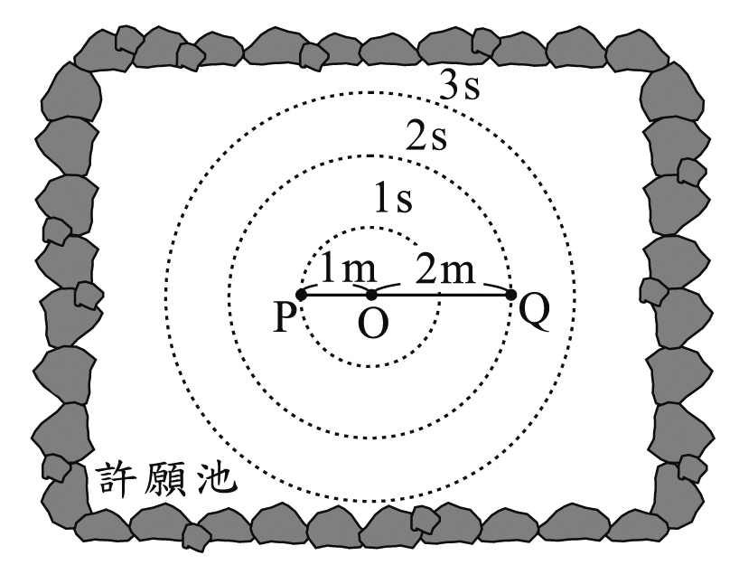
106平靜無風的下午，在許願池上O點丟入一枚硬幣，使水面上產生一個圓形水波，已知圓形水波的半徑每秒增加1 m。若丟入硬幣前，在水面上距離O點1 m及2 m的P、Q兩點，分別有一片落葉，且O、P、Q在同一直線上，如右圖所示，則硬幣丟入水中3秒後，兩片落葉的距離約為多少？
(A) 3 m (B) 5 m
(C) 6 m (D) 9 m
【答案】A

Slide 67
超聲波是指頻率大於20000 Hz的聲波，下列何者必屬於超聲波？ (A)週期大於20000 s的聲波 (B)週期大於1/20000 s的聲波 (C)週期小於20000 s的聲波 (D)週期小於1/20000 s的聲波
答案：D

Slide 68
附表中兩個音階的唱名同為Do，但中央C與高音C的頻率卻不相同。若兩者在相同條件空氣中的傳播速率相同，波長分別為λ₁、λ₂，則為多少？
(A) 0.25 (B) 0.5 (C) 1 (D) 2
解析：v＝fλ
同一介質
速率相同
答案：D

Slide 69
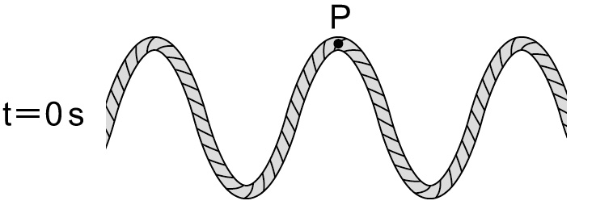
109一週期性繩波的波長為60 cm，振幅為25 cm，頻率為2 Hz，在時間t＝0 s時的波形如附圖所示，已知P為繩上一點，則在t＝0～2.5 s期間，P點移動的平均速度大小為多少？
(A)0 (B)20 cm／s (C)120 cm／s (D)200 cm／s
答案：(A)
解析：繩波頻率＝2 Hz，可得週期＝1／2＝0.5秒。P點在t＝0～2.5 s 期間經過2.5秒，表示經過了2.5／0.5＝5個波，因為P點在原處上下運動，所以P點經過5個波後又回到原點，即P點的位移＝0，可知P點移動的平均速度＝0。

Slide 70
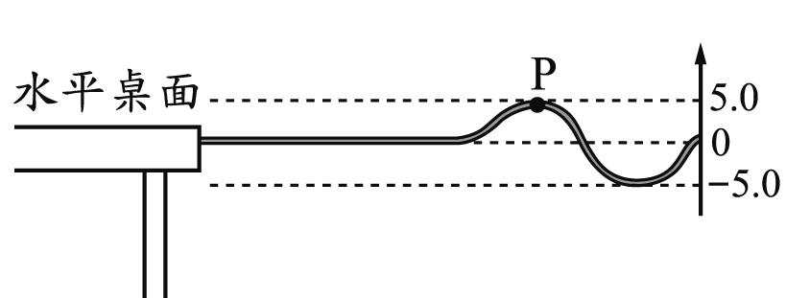
11134一條輕繩的一端固定於水平桌面的桌緣上，拉直此繩使其呈水平後，再以固定頻率鉛直上下振動，產生相同頻率的繩波，其示意圖如圖(十九)所示。繩波上一點P與桌面水平線的鉛直高度與時間的關係如表(七)所示，依據此表推論下列何者最可能是此繩波的週期？

Slide 71
時間（10⁻²s） | 0 | 0.5 | 1.0 | 1.5 | 2.0 | 2.5 | 3.0 | 3.5 | 4.0 | 4.5
P點的 鉛直高度（cm） | 5.0 | 2.5 | -2.5 | -5.0 | -2.5 | 2.5 | 5.0 | 2.5 | -2.5 | -5.0
(A)1.0 × 10⁻² s
(B)1.5 × 10⁻² s
(C)2.0 × 10⁻² s
(D)3.0 × 10⁻² s

Slide 72
試題解析：由表(七)可知，0秒時P點位置為5.0公分，
3×10^{－2} s時又回到同一位置5.0公分處，剛好來回振動一次，因此週期為3×10^{－2}s。
故選【D】

Slide 73
現今智慧型手機可下載許多不同的App（應用程式），其中一些可用來量測週遭聲波的音量，當音量愈大時，App顯示的數值也愈大，則此數值的大小主要與聲波的何種性質有關？
(A)波長 (B)波速 (C)振幅 (D)頻率
答案：C
解析：音量大小和振幅有關，答案選(C)

Slide 74
107附表為兩種動物所能聽見聲音的頻率範圍。在空氣溫度為15 ℃，聲波波速為34000 cm／s的環境下，若發出波長為1000 cm，且音量足夠大的聲波，則參閱表中的資訊，下列有關此兩種動物是否能聽到此聲波的敘述何者最合理？
(A)兩種動物都聽得到此聲波 (B)兩種動物都聽不到此聲波 (C)此聲波大象聽得到，而兔子聽不到 (D)此聲波兔子聽得到，而大象聽不到
答案：(C)
解析：頻率＝波速／波長＝34000／1000＝34（Hz），為大象可聽到的頻率範圍內，兔子則聽不到。

Slide 75
109樂譜上常用f、p等力度記號來表示樂曲在此處的音量（響度）大小應該如何變化，此類力度記號與聲波的下列何種特性最相關？
(A)波長(B)波速(C)頻率(D)振幅
答案：(D)
解析：響度和聲波的振幅關係最大。

Slide 76
110圖(二)為妮妮向小櫻演示共振現象實驗的過程：
面對小櫻的質疑，妮妮增加下列哪一個實驗來說服小櫻最合適？
這樣的說法我無法認同，說不定兩支振動頻率不相同的音叉，敲擊其中一支，另一支也會跟著振動啊！
拿兩支振動頻率都是360Hz的音叉，敲擊其中一支，另一支也會跟著振動，所以只有振動頻率相同的音叉會發生共振。
妮妮
小櫻
圖(二)
Notes:
76

Slide 77
(A) 減輕敲擊音叉的力量，觀察敲擊後是否會共振
(B) 將其中一支音叉更換成頻率為500Hz的音叉，觀察敲擊後是否會共振
(C) 將兩支音叉更換成頻率同為500Hz的兩支音叉，觀察敲擊後是否會共振
(D) 將其中一支音叉更換成頻率為360Hz但大小不同的音叉，觀察敲擊後是否會共振
Notes:
77

Slide 78
面鏡反射。透鏡折射
平面鏡：物距＝像距，入射角＝反射角 ，正立虛像
凸透鏡：記得畫房子，實倒虛正
凹透鏡:正例縮小虛像
其他鏡：在生活中。實像紙屏，虛像看鏡
畫法線
顏色：反射透射吸收

Slide 79
103
如附圖所示，在一面鉛直立著的平面鏡左方水平放置一個九格的棋盤，平面鏡右方表示鏡中所成的像，將一顆棋子「馬」由圖中甲處移至乙處，則平面鏡中所顯示的棋子「馬」其移動的路徑為下列何者？
(A) P → S (B) Q → R (C) S → P (D) R → Q
解析：平面鏡成像為左右相反，上下不顛倒；所以「甲」→S，
「乙」→P。
答案：C

Slide 80
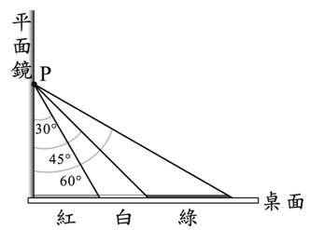
104
桌面上由左至右擺放著紅色、白色、綠色三張相鄰的圖卡，左端放置一平面鏡與桌面垂直，圖卡間相鄰位置與平面鏡上P點的角度關係，如圖所示。今將藍色光線以入射角X度入射在平面鏡P點，看見光線反射後落在圖卡上形成藍色光點，依上述條件推論，下列何者最可能為X的數值？
(A) 35 (B) 40 (C) 50 (D) 75
答案：C

Slide 81
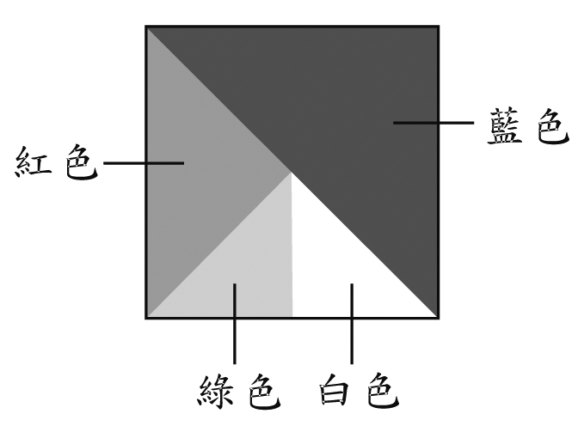
106如右圖所示，在白光的照射下，阿舍所看見圖卡中藍色、紅色、綠色、白色部分的面積分別為8 cm²、4 cm²、2 cm²、2 cm²。用下列哪一種顏色的光照射圖卡，阿舍最可能看見黑色部分的面積為10 cm²？
(A)紅光
(B)藍光
(C)綠光
(D)白光
【答案】A
【解析】從色光與顏色的關係可知，用紅光照射時紅色和白色部分的面積會呈現紅色，而藍色和綠色部分會吸收紅光，使阿舍看到黑色，其面積大小為10 cm2，故答案選(A)。

Slide 82
110. 以白光照射一張單色圖卡，圖卡反射紅光，吸收其他顏色的光。若改以藍光照射此圖卡，則關於此時圖卡上的色光吸收或反射情形，下列何者最有可能發生？
(A)吸收紅光
(B)吸收藍光
(C)反射綠光
(D)反射藍光
Notes:
82

Slide 83
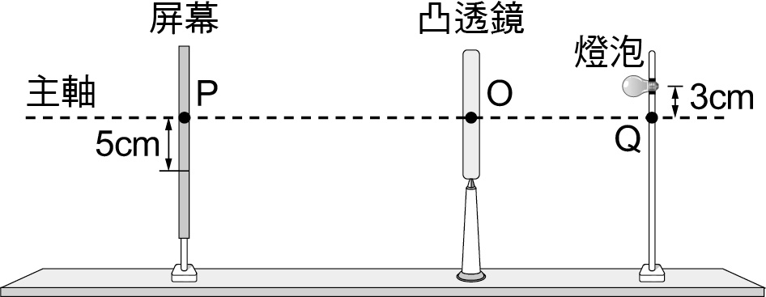
103特招
如附圖所示，凸透鏡的主軸分別與屏幕、燈泡支架交於P、Q兩點，一顆發亮的燈泡固定於Q點上方3 cm處，移動屏幕使成像清晰後，觀察發現燈泡的像在P點下方5 cm處，若欲使屏幕上的成像清晰且與P點的距離小於3 cm，在固定凸透鏡的情形下，應如何移動燈泡及屏幕？ (A)燈泡遠離透鏡，屏幕遠離透鏡 (B)燈泡遠離透鏡，屏幕靠近透鏡 (C)燈泡靠近透鏡，屏幕遠離透鏡 (D)燈泡靠近透鏡，屏幕靠近透鏡
答案：B

Slide 84
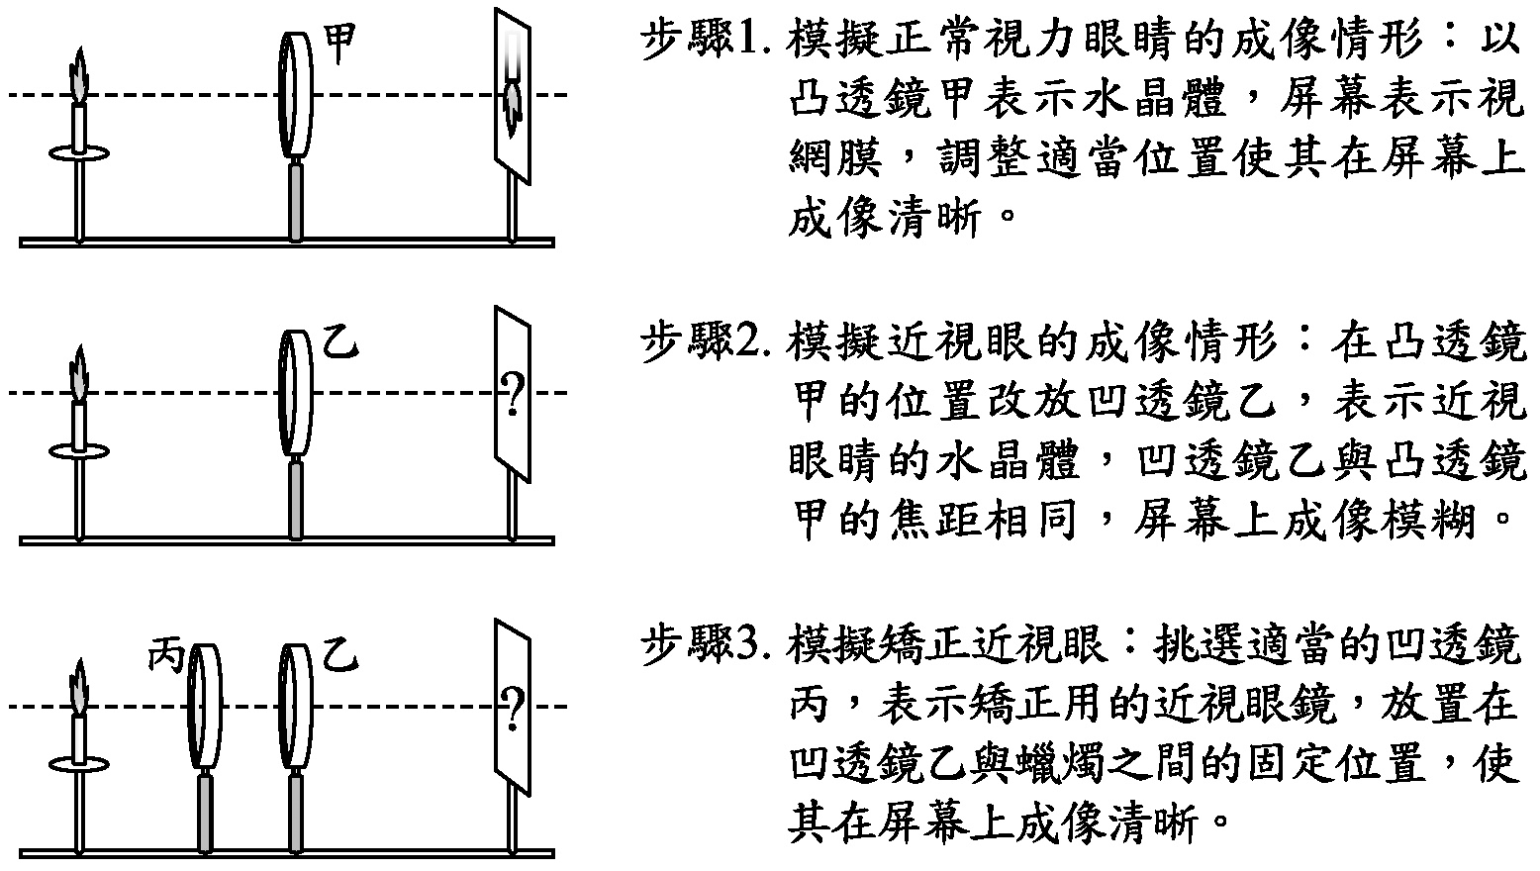
105智新設計實驗來模擬近視眼及其矯正後的情形，其步驟如附圖所示：（此實驗設計有一個錯誤）

Slide 85
關於修正此錯誤的方式，下列何者最適當？
(A)將實驗中的凹透鏡乙改為焦距較甲短的凸透鏡
(B)將實驗中的凹透鏡乙改為焦距較甲長的凸透鏡
(C)將實驗中的凹透鏡丙改為適當焦距的凸透鏡
(D)將步驟3中的凹透鏡丙改放置在凹透鏡乙與屏幕之間
答案：A

Slide 86
103
105
都考了
那107呢
109呢

Slide 87
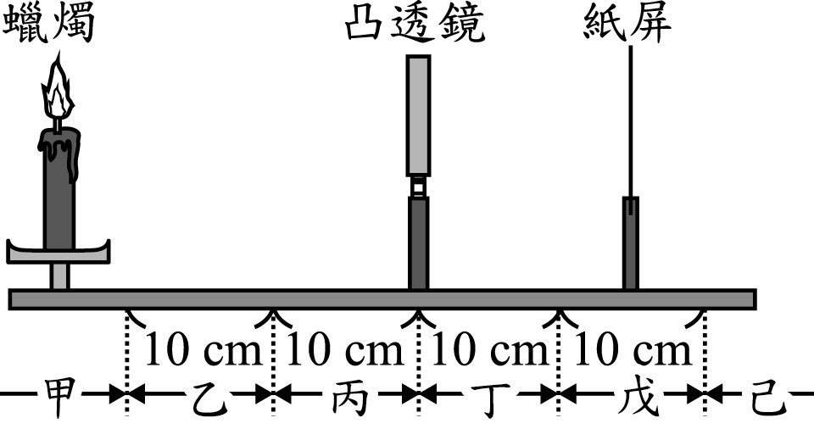
107附圖為小芸作凸透鏡成像觀察的實驗裝置圖，凸透鏡的焦距為10 cm。她將原本擺放在甲區的蠟燭，移至丙區的位置，若她想觀察移動位置後蠟燭所成的像，則以下列哪一個方式進行最可能達成目的？
(A)將紙屏移動至丁區，找尋蠟燭所成的像 (B)將紙屏移動至己區，找尋蠟燭所成的像 (C)將紙屏移動至甲區或乙區，找尋蠟燭所成的像 (D)移除紙屏，由丁區、戊區或己區以眼睛透過透鏡觀察蠟燭所成的像
答案：(D)
解析：蠟燭移至焦距內，成像會在蠟燭的同側形成虛像（不能在紙屏成像），故移除紙屏，用眼睛直接觀察成像。選(D)

Slide 88
109. 42小華從凸透鏡與凹透鏡中任意選擇一個透鏡，利用選擇的透鏡進行透鏡成像實驗，將蠟燭放在距離透鏡左側6cm處，如圖(三十)所示，他無論如何調整紙屏的位置，都無法清晰成像於紙屏上，改以眼睛由紙屏端經透鏡望向蠟燭，觀察到正立縮小的蠟燭像。若仍使用此透鏡，且將蠟燭移動至距離透鏡左側13cm處，則此時所觀察到的蠟燭像其性質應屬於下列何者？
Notes:
88

Slide 89
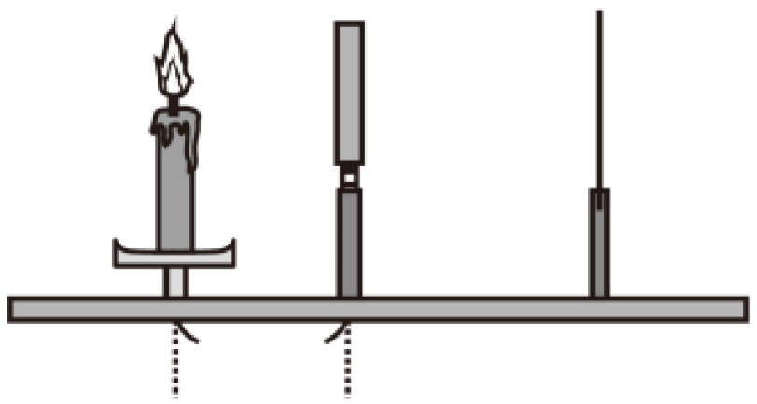
蠟燭
透鏡
紙屏
6cm
圖(三十)
(A)正立縮小的像
(B)正立放大的像
(C)倒立縮小的像
(D)倒立放大的像
Notes:
89

Slide 90
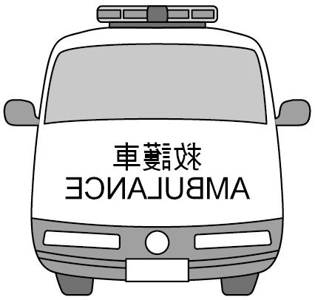
109如附圖所示，部分救護車車頭的「 」字樣會以「 」方式印製，目的是當前方車輛的駕駛透過後視鏡（平面鏡）觀看時，可以看到正確的「 」字樣，此現象主要與下列何者最相關？
(A)光的折射 (B)光的反射 (C)光的色散(D)光可在真空中傳播
答案：(B)
解析：平面鏡反射時左右相反，上下不顛倒。故經反射後「救護車」三個字看起來就正常了；面鏡沒有折射及色散現象。

Slide 91
11114.下列選項中的四個活動，光線經過「」中的裝置後，哪一個不會改變光的傳播方向？
(A)利用「針孔」成像觀察日食
(B)利用「放大鏡」觀察校園中的花朵
(C)利用「汽車後照鏡」觀察後方的車輛位置
(D)利用「三稜鏡」將陽光分散成七種不同顏色的光

Slide 92
試題解析：(A)針孔成像是光的直進性造成；(B)(D)是光的折射造成；(C)是光的反射造成的，因此(B)(C)(D)光的傳播方向均會改變。
故選【A】

Slide 93
稀釋硫酸步驟
放熱:稀釋強酸鹼
酸鹼中和
氧化

Slide 94
吸熱放熱
三態變化
氧化還原
酸鹼中和
強酸強鹼稀釋
族繁

Slide 95
103
下列為配製漂白劑而發生意外的一則新聞報導：
游泳池發生漂白劑「氣爆」意外
蕭惠文／金門報導
余姓救生員在進行消毒工作時，將水加入含次氯酸鈣的漂白劑桶子內混合並蓋上蓋子，不久整個桶子因高溫使氣體體積膨脹而爆裂開來，造成多人受傷。
化學系教授指出，次氯酸鈣溶於水會產生高溫，混合步驟應如同稀釋濃硫酸的過程，如此就可降低危險性。
依內容判斷，將次氯酸鈣與水混合，下列何者是最適合與安全的方式？
(A)因為是放熱反應，所以應將大量水緩緩加入次氯酸鈣中
(B)因為是放熱反應，所以應將次氯酸鈣緩緩加入大量水中
(C)因為是吸熱反應，所以應將大量水緩繞加入次氯酸鈣中
(D)因為是吸熱反應，所以應將次氯酸鈣緩緩加入大量水中
答案：B

Slide 96

附圖為小慧在習作本中對某一問題的回答：關於小慧的舉例說明，下列何者正確？ (A)舉例不完整，因為I、II皆為吸熱反應 (B)舉例不完整，因為I、II皆為放熱反應 (C)舉例完整，I為吸熱反應，II為放熱反應 (D)舉例完整，I為放熱反應，II為吸熱反應
答案：D

Slide 97





附圖為小萍進行溶液配製的步驟示意圖，已知步驟一的兩個燒杯內，其中一杯裝有密度為1.8 g/cm³、重量百分濃度為98％的硫酸100 mL，另一杯裝有蒸餾水。開始進行溶液配製前，兩杯內液體的溫度均為25℃。(1)若要符合實驗安全與合理的實驗結果，步驟一手持燒杯中裝有的液體種類，以及步驟二測量到的溫度計數值，下列何者合理？
(1)B

Slide 98

107附圖為小玟進行水溶液混合實驗的步驟示意圖：
她在步驟三和步驟四所測得數據，依序應為下列何者才合理？
(A)小於25℃；大於10.6或小於0.8 (B)小於25℃；在0.8～10.6之間 (C)大於25℃；大於10.6或小於0.8 (D)大於25℃；在0.8～10.6之間
答案：(D)
解析：由pH值可知甲為鹼性，乙為酸性，甲乙混合為酸鹼中和必放熱，因此溶液溫度上升，且pH值介於兩者之間。

Slide 99
109依據反應物、產物和熱量的關係，將反應分為以下兩類：
①：反應物 ─→ 產物＋熱量（能量）
②：反應物＋熱量（能量）─→ 產物
已知煙火爆炸會發出光和熱，下列關於「煙火爆炸」的反應分類說明，何者正確？
(A)與酸鹼中和一同歸類屬於① (B)與酸鹼中和一同歸類屬於② (C)與光合作用一同歸類屬於① (D)與光合作用一同歸類屬於②
答案：(A)
解析：①熱量在產物一端表示反應後有熱量產生，即為放熱反應；②熱量在反應物一端表示需要吸收熱量才會發生反應，即為吸熱反應。煙火爆炸會「發出光和熱」表示其為放熱反應；酸鹼中和時溶液溫度升高，為放熱反應；光合作用需要光線，為吸熱反應；答案選(A)。

Slide 100
熱量與比熱
ΔH = m． s ．ΔT
傳導
對流
輻射

Slide 101
取溫度、材質及體積相同的甲、乙兩金屬球，將甲球漆成白色，乙球漆成黑色，再將兩球以細線並排懸吊於空中，放置在陽光下曝曬，20分鐘後測量兩者溫度，結果乙球比甲球高3 ℃，下列何者是此現象發生的主要原因？
(A)白色可增加金屬球的比熱
(B)黑色可增加金屬球的比熱
(C)白色金屬球較易吸收輻射熱
(D)黑色金屬球較易吸收輻射熱
答案：D解析：甲乙兩金屬球材質相同，代表密度相同，兩者體積也相同，所以兩球的質量和起始溫度一樣，乙球溫度較甲球高的原因應是黑色較易吸收幅射熱，白色較易反射輻射熱，故答案選(D)。

Slide 102
今取四個不同條件的金屬塊甲、乙、丙、丁，四者條件的資訊如附表所示。四個金屬塊放置在室溫20℃的環境下一段時間後，四者的溫度均降為20℃。

Slide 103
(1)甲、乙、丙、丁四個金屬塊由初始溫度降至20℃時，何者所散失的熱量最多？
(A)甲 (B)乙 (C)丙 (D)丁
(2)溫度降為20℃後，甲、乙、丙、丁四個金屬塊的體積分別為V甲、V乙、V丙、V丁，下列推斷何者正確？ (A) V甲＝V乙，V丙＝V丁 (B) V甲＝V丙，V乙＝V丁 (C) V甲＞V乙，V丙＞V丁 (D) V甲＜V乙，V丙＜V丁
答案：(1)D；(2)D

Slide 104
以兩個相同的穩定熱源同時分別加熱甲、乙兩杯純水，甲、乙兩杯內水的質量分別為100 g、500 g，初始溫度分別為10 ℃、50 ℃。已知加熱1分鐘後，甲杯水的溫度升高10 ℃，假設加熱過程中水的比熱固定，熱源釋放出來的熱量完全被水吸收，且不計水的蒸發與熱量散失，則兩杯水由初始溫度加熱到達相同溫度所需的最短時間為多少？ (A) 4分鐘 (B) 5分鐘 (C) 9分鐘 (D) 10分鐘
答案：B

Slide 105
106在一大氣壓下，甲、乙、丙三鋁塊質量分別為M_{甲}、M_{乙}、M_{丙}，已知三者最初的溫度不同，吸收相同熱量後，到達相同的溫度，如右表所示。若三鋁塊在升溫過程中均為固態且無熱量散失，則M_{甲}：M_{乙}：M_{丙}為下列何者？
(A)－1：1：3 (B) 1：2：3 (C) 2：3：6 (D) 3：2：1
 | 甲 | 乙 | 丙
初溫℃ | -10 | 10 | 30
末溫℃ | 50 | 50 | 50
【答案】C

Slide 106
111小禮將一杯20℃的純水分為甲、乙兩杯，甲、乙兩杯純水的質量分別為 M_{甲}、M_{乙}，他將兩杯水分別以相同的熱源加熱，並記錄其加熱時間與上升溫度。已知 M_{甲}：M_{乙}＝3：2，若熱源發出的熱量完全被水吸收，且水的蒸發忽略不計，則水的上升溫度與加熱時間之關係圖最接近下列何者？

Slide 107





Slide 108
107有甲、乙、丙三杯水，將三杯水混合，當混合後的水達熱平衡時，水溫為50 ℃。若混合過程中，水與外界無熱量的吸收與散失，則下列四組何者最有可能是甲、乙、丙三杯水混合前的溫度？
(A)0℃、50℃、50℃ (B)20℃、90℃、95℃
(C)10℃、15℃、25℃ (D)50℃、60℃、70℃
答案：(B)
解析：平衡溫度為50 ℃，則三杯混合前的溫度有的要低於50 ℃，有的高於50 ℃。故以(B)最有可能。

Slide 109

107請閱讀下列敘述後，回答(1)至(2)題：
人體真正感受到的溫度稱為體感溫度，而酷熱指數是其中一種綜合氣溫和溼度來代表體感溫度的指數。人體透過排汗來降溫，過程中水分會蒸發並從人體帶走熱量，當環境未能及時將人體多餘熱量帶走時，可能會使人出現中暑等症狀，故從事戶外活動時可參考酷熱指數，以避免中暑。附表為不同氣溫與溼度下的體感溫度對照表，而體感溫度對人體的影響又可分為四個不同酷熱指數等級。

Slide 110
107( )(1)根據附表，下列敘述何者正確？ (A)不管外界氣溫與溼度如何變化，體感溫度都會比當時的氣溫還高 (B)不管氣溫如何變化，當溼度為100％，酷熱指數皆屬極度危險等級 (C)當氣溫為30 ℃且溼度超過50％時，體感溫度都會比當時的氣溫高 (D)當氣溫為31 ℃且溼度很高時，酷熱指數可能會達到極度危險等級
( )(2)關於文中畫有雙底線處所提到的現象，下列敘述何者正確？ (A)為吸熱的變化，水分子內的原子會重新排列 (B)為吸熱的變化，水分子內的原子不會重新排列 (C)為放熱的變化，水分子內的原子會重新排列 (D)為放熱的變化，水分子內的原子不會重新排列
答案：(1)C；
(2)B
解析：(1)(A)氣溫28 ℃、溼度40％時，體感溫度為27 ℃，體感溫度較當時氣溫低；(B)氣溫27 ℃、溼度100％時，酷熱指數不是極度危險等級；(D)氣溫為31 ℃時，無論溼度為何，酷熱指數都未曾達到極度危險等級。
(2)水蒸發變成水蒸氣為吸熱的物理變化，即原子不會重新排列，故選(B)。

Slide 111
109溫度固定為25 ℃的環境下，一個玻璃杯內裝有50 g的純水，剛開始玻璃杯與純水的溫度皆為45 ℃，一段時間後，兩者皆與環境達熱平衡。若此降溫過程2，純水散失的熱量與玻璃杯散失的熱量相等，且水的蒸發忽略不計，已知純水與玻璃的比熱分別為1.0 cal／g•℃與0.2 cal／g•℃，則玻璃杯的質量應為多少？
(A)10 g (B)50 g (C)100 g (D)250 g
答案：(D)
解析：題幹敘述「純水與玻璃杯散失的熱量相等」可知純水散失的熱量=玻璃杯散失的熱量，由H＝MS△T可得，50×1.0×（45－25）＝M×0.2×（45－25），M＝250（g），即玻璃杯的質量為250 g。

Slide 112

109取適量的某固體物質置入空茶壺2，蓋上壺蓋，掀開壺嘴蓋，一小段時間後，固體消失轉變為氣體。取此茶壺以壺嘴對著燃燒的蠟燭火焰，倒出壺內的氣體，可使火焰熄滅，如附圖所示。關於置入空茶壺內的固體物質所發生的現象，最可能是下列何者？
(A)乾冰熔化 (B)乾冰昇華 (C)冰塊熔化 (D)冰塊汽化
答案：(B)
解析：壺內倒出的氣體可使火焰熄滅，表示此氣體沒有助燃性；又在常溫下乾冰（固態的二氧化碳）會昇華（直接由固體轉為氣體）成為二氧化碳，故選(B)。

Slide 113
11035圖(十七)為物質的三態變化示意圖，甲、乙和丙分別表示三種不同狀態，箭頭表示進行放熱反應的方向。甲、乙和丙三種狀態應為下列何者？
圖(十七)
甲
放熱
放熱
乙
丙
放熱
圖(十七)
Notes:
113

Slide 114
(A)甲為氣態，乙為固態，丙為液態
(B)甲為氣態，乙為液態，丙為固態
(C)甲為固態，乙為氣態，丙為液態
(D)甲為固態，乙為液態，丙為氣態
Notes:
114

Slide 115
106右表為四種物質在一大氣壓下的熔點及沸點。在一大氣壓下，下列何者的溫度最高？
(A)液態的鐵
(B)液態的氮
(C)固態的水
(D)固態的鋁
 | 熔點（℃） | 沸點（℃）
鐵 | 1535 | 2750
氮 | －210 | －196
水 | 0 | 100
鋁 | 660 | 2467
【答案】A
【解析】從表三可知液態的鐵溫度介於1535～2750 ℃之間，故在一大氣壓下溫度最高，故答案選(A)。

Slide 116

104閱讀下列選文，回答第1至2題：
美國德州一家化學肥料工廠發生大爆炸，疑似因為原料「無水氨
」儲存不當而造成。如圖新聞畫面所示，「無水氨」在此處指的是液態的氨氣，「無水氨」在高溫環境下突然汽化而產生高壓，或是遇到強氧化劑（例如含硝酸根離子NO^{3－}的物質），都可能爆炸。

Slide 117
1.根據圖中判斷，從正常狀態到形成「無水氨」，最可能經過下列何種過程？ (A)吸熱的化學變化 (B)吸熱的物理變化 (C)放熱的化學變化 (D)放熱的物理變化

Slide 118

109在一大氣壓下，甲、乙、丙、丁四組實驗中的容器內分別裝有一支溫度計及冰或水，當四組實驗分別達熱平衡時，如圖(二十八)所示。已知此時其中一支溫度計的溫度顯示為4°C，則此溫度計應屬於哪一組實驗？
(A)甲 (B)乙 (C)丙 (D)丁
甲
溫度計
乙
溫度計
丙
溫度計
丁
溫度計
冰
水
水
水
杯中水
完全結冰
杯中有水
及大量冰塊
杯中有水
及少量冰塊
杯中只有水無冰
圖(二十八)
Notes:
118

Slide 119
11018由相同材質組成的甲、乙兩物體，兩者均為固態，分別以相同的穩定熱源均勻加熱，其質量、上升溫度與加熱所需的時間如表(三)所示。若甲、乙兩物體在加熱過程中，溫度均未達到熔點，熱源所提供的熱量均被兩者完全吸收，則表中的 X 應為多少？
表(三)
  (A) 60 (B) 120 (C) 180 (D) 360
物體 | 質量(g) | 上升溫度(°C) | 加熱所需的時間(s)
甲 | 100 | 20 | 120
乙 | 300 | 10 | X
Notes:
119

Slide 120
原子結構 離子週期表必考
電子 ：帶負電 e⁻
質子 ：帶正電 p 化學性
中子 ：不帶電 n
質量數 ： p+n
電荷數 ：p-e
分子：單、雙、化合物
陽離子 陰離子

Slide 121
103
關於1個鎵原子（Ga）形成鎵離子（Ga^{3＋}）的敘述，下列何者正確？
(A)鎵原子失去3個電子形成鎵離子
(B)鎵原子失去3個質子形成鎵離子
(C)鎵原子得到3個電子形成鎵離子
(D)鎵原子得到3個質子形成鎵離子
解析：Ga³⁺表示其為Ga失去3個電子而帶3個正電荷。
答案：A

Slide 122
103特招
「雌黃」為一種含三硫化二砷（As₂S₃）的橙黃色礦物，已知硫的質子數與中子數均為16，三硫化二砷之質量數總和為246，砷的質量數應為多少？ (A) 75 (B) 99 (C) 150 (D) 198
解析：S＝16＋16＝32；As₂S₃＝246＝2X＋3×32，得X＝75。
答案：A

Slide 123



氦原子（He）由質子、中子和電子所組成。附表以代號列出這三種粒子的性質（未依照順序）。根據表中敘述判斷，下列示意圖中，何者可以正確表示氦原子（He）中，甲、乙和丙粒子的相對位置與數目？

Slide 124
104某原子由質子、電子與中子三種粒子所組成，下表列出這些粒子的部分資訊（未依照順序），根據這些資訊，判斷表格1、2、3與4填入的內容，何者是合理的？
(A)1：質子 (B)2：電子 (C)3：帶負電 (D)4：位於原子核外
答案：D

Slide 125
105附表列出氯原子（Cl）和氫離子（H＋）的質子數、中子數、電子數和質量數(未依照順序)，依表中所列的數值判斷，關於代號甲、乙、丙或丁的說明，下列何者正確？
(A)甲為質子數 (B)乙為中子數
(C)丙為電子數 (D)丁為質量數
答案：B

Slide 126
106右表為四個同一族元素的部分資訊，其中的甲、乙、丙、丁四個未知數，何者的正確數值無法由表中列出的數值推論得知？
(A)甲 (B)乙
(C)丙 (D)丁
元素 | 原子序 | 中子序 | 電子序 | 質量數
F |  | 甲 | 9 | 19
Cl | 17 | 18 | 乙
Br | 丙 | 45 |  | 80
I | 53 | 丁 | 53
【答案】D

Slide 127

107附圖列出四位科學家所提出的學說或發現，並依照年代順序排列，圖中以代號甲～丁來表示粒子或結構的名稱：關於甲～丁的正確名稱，依序應為下列何者？
(A)原子核、電子、原子、質子 (B)原子核、質子、電子、原子 (C)原子、質子、原子核、電子 (D)原子、電子、原子核、質子
答案：(D)

Slide 128

108. 9已知甲、乙、丙、丁四種粒子為原子或單原子離子，其單一粒子的原子序與電子數如表(二)所示。關於此四種粒子的敘述，下列何者正確？
(A)甲、丙均呈電中性
(B)乙、丙是相同的原子
(C)乙、丁的帶電量相同
(D)甲、丁的質子數均大於電子數
Notes:
128

Slide 129
109. 32表(五)列出三種離子的中子數、電子數和質子數，且分別以不同的球表示中子、電子和質子(未依照此順序排列)。已知這三種離子中有兩個為正離子，一個為負離子，則表中負離子的電子數應為多少？
(A)10
(B)12
(C)17
(D)18
表(五)
 | 甲離子 | 乙離子 | 丙離子
 | 18 | 12 | 12
 | 17 | 12 | 11
 | 18 | 10 | 10
Notes:
129

Slide 130





109附圖為鋰離子（Li＋）的結構示意圖，圖中以不同顏色的球附表示中子、電子和質子。若同樣以這三種顏色的球表示溴離子（ Br－）的中子、電子和質子，則溴離子中這三種顏色球的數目關係，應為下列何者？
(A) (B)
(C) (D)
答案：(B)
解析：由鋰離子示意圖中可知電子為灰色球，質子為白色球（Li＋中已知帶負電的電子為2個，可知帶正電的質子有3個）、中子為黑色球。溴離子（ －）2，質子數＝原子序＝35、電子數＝36（溴離子帶一個負電，附表示電子數比質子數多一個）、中子數＝79－35＝44。可得中子數＞電子數＞質子數，即黑色球＞灰色球＞白色球，故選(B)

Slide 131
110. 30鐵原子(Fe)、鐵離子(Fe³⁺)和亞鐵離子(Fe²⁺)三種粒子中，下列數值的比較何者正確？
(A) Fe³⁺的質子數＞Fe的電子數
(B) Fe³⁺的電子數＞Fe的質子數
(C) Fe²⁺的電子數＞Fe的電子數
(D) Fe²⁺的電子數＞Fe³⁺的電子數
Notes:
131

Slide 132
110請閱讀下列敘述後，回答46～47題
市面上多款強調去角質、深層清潔的柔珠洗面乳，內含的「柔珠」就是塑膠微粒。這些微粒的主要材質是聚乙烯，顆粒直徑大小為0.01mm～1.0mm，使用後會經由汙水處理系統進入河川與海洋。
國際期刊文獻提及，這些塑膠微粒會吸附數種有機汙染物，且可能在海洋中經由浮游生物的攝食，進入食物鏈而危及生態，因此許多地區開始立法禁用塑膠微粒。
聚乙烯由乙烯（C₂H₄）聚合而成
Notes:
132

Slide 133
47. 下列物質(單個)的粒子大小比較，何者正確？
(A)碳原子＜乙烯＜柔珠
(B)柔珠＜碳原子＜乙烯
(C)乙烯＜柔珠＜碳原子
(D)乙烯＜碳原子＜柔珠
Notes:
133

Slide 134
1118.將月球、太陽、氫原子、口腔皮膜細胞依照體積大小，標示於圖(二)中的體積尺度示意圖。圖中越靠近數線左端的物質，體積越小；越靠近數線右端的物質，體積越大。則下列四項甲、乙、丙、丁的對應方式，何者最合理？
圖(二)
(A)甲－氫原子，乙－口腔皮膜細胞，丙－太陽，丁－月球
(B)甲－氫原子，乙－口腔皮膜細胞，丙－月球，丁－太陽
(C)甲－口腔皮膜細胞，乙－氫原子，丙－太陽，丁－月球
(D)甲－口腔皮膜細胞，乙－氫原子，丙－月球，丁－太陽

Slide 135
試題解析：體積大小為氫原子＜口腔皮膜細胞＜月球＜太陽，根據題意，甲──氫原子，乙──口腔皮膜細胞，丙──月球，丁──太陽。
故選【B】

Slide 136
11131. 有一個帶電的離子含有X、Y、Z三種粒子(質子、電子、中子，未依照順序排列)，且X、Y、Z的粒子數目依序為N_{X}、N_{Y}、N_{Z}。已知X粒子的質量最小，關於此離子的說明，下列何者最合理？
(A)若為陽離子，且N_{Y}＞N_{X}＝N_{Z}，則Z為質子
(B)若為陽離子，且N_{Y}＞N_{X}＝N_{Z}，則Z為電子
(C)若為陰離子，且N_{X}＝N_{Y}＞N_{Z}，則Z為質子
(D)若為陰離子，且N_{X}＞N_{Y}＝N_{Z}，則Z為電子

Slide 137
試題解析：因為X質量最小，所以X粒子必為電子，而Y、Z為質子及中子。(A)、(B)若為陽離子，且N_{Y}＞N_{X}＝N_{Z}，所以Y是質子，Z是中子。(C)若為陰離子，且N_{X}=N_{Y}>N_{Z}，所以Y是中子，Z是質子。(D)若為陰離子，且N_{X}>N_{Y}=N_{Z}，所以Y、Z可能是質子或中子。
故選【C】

Slide 138
元素純物質混合物
元素的個別特徵
空氣
固液氣三態
週期表

Slide 139

103
如附圖所示，地球地表大氣的組成由甲、乙、丙和丁代表。關於這四個組成成分的說明，下列何者正確？
(A)甲：以單原子形式存在空氣中的惰性氣體
(B)乙：不可燃也不助燃，常用於填充食品包裝、以避免氧化腐敗
(C)丙：具有助燃性，化學性質活潑，為動植物呼吸所需的氣體
(D)丁：為混合氣體，包含有二氧化碳、氫氣等氣體
解析：由圖中百分比可知
甲為氮氣，乙為氧氣
，丙為氬氣，丁為其它氣體。
甲為雙原子氣體；乙有助燃性；
丙為惰性氣體；故選丁(D)。
答案：D

Slide 140

106右圖為地球地表附近乾燥大氣的組成百分率圖，根據此圖，關於大氣氣體的組成，下列敘述何者正確？
(A)以單原子組成的氣體分子，約占78.1％
(B)以雙原子組成的氣體分子，約占99.0％
(C)以單原子組成的氣體分子，約占 0.1％
(D)以雙原子組成的氣體分子，約占79.1％
【答案】B
【解析】78.1％為N2、20.9％為O2、0.9％為Ar，其中N2及O2為雙原子組成的氣體分子，Ar則為單原子氣體分子，故答案選(B)。

Slide 141

108. 10圖(四)為地球地表附近乾燥空氣的組成百分率圖，此圖中，所有能與點燃的線香發生化學反應的氣體百分率之總和，約為多少？
(A)20.9% (B)21.8%
(C)78.1% (D)79.0%
Notes:
141

Slide 142
小芸新買了一個具有刻度標示的杯子，她想知道在
200 mL、400 mL二處刻度的容量標示是否準確，因此做了以下實驗：
步驟一：將空杯秤重，測得質量為80 g。
步驟二：加入液體甲至杯身刻度200 mL處，秤重後，
總質量為220 g。
步驟三：再加入液體甲至杯身刻度400 mL處，秤重後，
總質量為380 g。
已知液體甲的密度為0.75 g／cm³，且不考慮實驗誤差的影響，則關於杯身上此二處刻度的容量標示是否準確，下列判斷何者正確？
(A)只有200 mL處準確 (B)只有400 mL處準確
(C)二處都準確 (D)二處都不準確
答案：B

Slide 143


Slide 144
111博物館的貴重畫冊常會保存在充滿氮氣的密閉容器中，以防止畫冊氧化。上述使用氮氣的原因，主要是考量氮氣具有下列何種性質？
(A)密度較大 (B)比熱較小
(C)沸點較大 (D)活性較小

Slide 145
【理化】第四冊第2章 氧化還原反應
試題解析：氮氣在常溫時，活性小可避免畫冊氧化。
故選【D】

Slide 146
19. 「一氧化二氮無色、無味，在常溫常壓下為氣態。它會吸收地表輻射，也對人體的中樞神經有作用，常在醫療上作為麻醉使用。」根據上述介紹，可知一氧化二氮會造成溫室效應，其原因最可能是上述提到的何種特性？
(A)無色、無味
(B)會吸收地表輻射
(C)常溫常壓下為氣態
(D)對人體的中樞神經有作用

Slide 147
試題解析：溫室效應是指地球的大氣層因為吸收輻射能量，使得地球表面升溫的效應。因此一氧化二氮會造成溫室效應，最可能是本身會吸收地表輻射的特性。
故選【B】

Slide 148
(1)筆記本上四種元素的性質整理，哪一個內容最正確？ (A) C (B) O (C) Na (D) Al
(2)筱楓查到另外一種元素的性質如下：「具有紅色光澤，活性較小，為電與熱的良導體，導電性僅次於銀，常做為電線的材件，可與鋅或錫形成合金。」關於此元素的分類與筆記本上位置的判斷，下列何者正確？ (A)為金屬元素，應寫在第15頁 (B)為金屬元素，應寫在第16頁 (C)為非金屬元素，應寫在第15頁 (D)為非金屬元素，應寫在第16頁
答案：(1)D；(2)B

Slide 149

104附圖為一則新聞報導的畫面與資訊，報導中指出：「一輛載運廢土的砂石車突然起火，消防人員灑水灌救，反而造成爆炸。原來是廢土中含有鋁粉，遇到熱水會激烈反應，甚至會爆炸。鋁為活性很大的物質……。」下列哪一類的元素碰到水會進行和上述鋁粉碰到熱水相似的反應？
(A)與氬同一族的非金屬元素都會 (B)與氬同一週期的非金屬元素都會 (C)與鉀同一族的金屬元素都會 (D)與鉀同一週期的金屬元素都會
答案：C

Slide 150

109. 30圖(二十一)為某一種化學品的危險警示圖，根據危害程度低至高標示數值，數值範圍為0～4，並以符號標示特殊危害性。圖(二十一)的化學品最可能是下列何者？
(A)鈉
(B)乙醇
(C)硝酸鉀
(D)二氧化錳
可燃性等級
反應活性等級
健康危害等級
與水發生劇烈反應
圖(二十一)
Notes:
150

Slide 151
110. 26圖(十)為部分的元素週期表，玉芬和小嵐對圖中同一個元素的敘述分別如下：
玉芬：此元素與As不同族、與Ge不同週期
小嵐：此元素與Te不同族、與Cl不同週期
根據兩人的敘述推測，此元素的原子序可能為多少？
圖(十)
(A) 14或15 (B) 15或16
(C) 50或51 (D) 50或53
₁₄Si
₁₅P
₁₆S
₁₇Cl
₃₂Ge
₃₃As
₃₄Se
₃₅Br
₅₀Sn
₅₁Sb
₅₂Te
₅₃I
Notes:
151

Slide 152
107附圖為小瑞依據物質組成來分類，畫出數種物質的相互關係，被包含在大範圍者，亦屬於大範圍的一種物質，例如：氧化物（被包含者）亦屬於純物質的一種。圖中灰色範圍最可能為下列哪一類？
(A)元素 (B)化合物 (C)混合物 (D)聚合物
答案：(B)
解析：由物質的涵蓋範圍可知，純物質＞灰色範圍＞氧化物。元素涵蓋的範圍＜氧化物；聚合物中不包含氧化物。故(B)最有可能。

Slide 153
106右表為四種物質在一大氣壓下的熔點及沸點。在一大氣壓下，下列何者的溫度最高？
(A)液態的鐵
(B)液態的氮
(C)固態的水
(D)固態的鋁
 | 熔點（℃） | 沸點（℃）
鐵 | 1535 | 2750
氮 | －210 | －196
水 | 0 | 100
鋁 | 660 | 2467
【答案】A
【解析】從表三可知液態的鐵溫度介於1535～2750 ℃之間，故在一大氣壓下溫度最高，故答案選(A)。

Slide 154


小臻取石墨、硫、鋁和銀四種物質中的其中一個，來進行如圖所示的二個實驗，根據實驗結果判斷，她最可能是取哪一個物質來進行實驗？
(A)石墨 (B)硫 (C)鋁 (D)銀
，
解析：可導電又可敲成碎塊（非金屬），即知是石墨。
答案：A

Slide 155
化學反應式
係數
分子數
莫耳數
原子不滅
質量守恒
質量比
分子量係數變質量

Slide 156
110小新專題研究的題目是「日常生活的食物──油條」，他在報告中提到：「部分業者使用碳酸氫銨(NH₄HCO₃)做為食品膨鬆劑，在高溫油炸的過程中，碳酸氫銨會分解產生三種氣體，使緊實的麵糰迅速膨脹成膨鬆的油條。」上述產生的三種氣體中，不可能含有下列何者？
(A)氨氣 (B)氯化氫
(C)水蒸氣 (D)二氧化碳
Notes:
156

Slide 157
110請閱讀下列敘述後，回答52～53題
竹筍是一種常見的食材，竹筍帶有苦味是因為含有化合物X，若化合物X在酵素參與下和水反應，產物之一為有毒的氫氰酸(HCN)，可避免被動物取食，是植物本身的一種保護機制。
當竹筍從地下莖冒出土，筍尖被陽光照射後會轉為綠色，俗稱「出青」。竹筍的尖端嫩芽，尤其是出青的竹筍嫩芽，含有較多的化合物X，所以此部位更易帶有苦味。有鑒於此，農民常在竹筍生長處事先覆蓋土壤或使用其他方式，以避免竹筍出青，對品質和口感帶來影響。
Notes:
157

Slide 158
52. 已知化合物X是含有−OH原子團的有機化合物，上述畫線處的反應說明，下列敘述何者正確？
(A)是催化反應，化合物X最多含有3種元素
(B)是催化反應，化合物X最少含有4種元素
(C)是脫水反應，化合物X最多含有3種元素
(D)是脫水反應，化合物X最少含有4種元素
Notes:
158

Slide 159





附圖為可樂包裝上的碳足跡標籤，標籤上的數字代表此可樂（包含瓶子）從製造、運輸、使用到回收等過程中，各階段所產生的溫室氣體，經換算後相當於總共排放出280 g的二氧化碳。若某運動飲料的碳足跡經換算後為8莫耳的二氧化碳，則此運動飲料的碳足跡標示應為下列何者？（碳和氧的原子量分別為12與16）
答案：D

Slide 160
105已知六種元素的原子量如右表所示。有四包肥料分別僅含有下列選項的一種化合物，小傑想要在土壤中加入氮元素質量比例超過40％的肥料，哪一包肥料所含的化合
物最符合小傑的需求？
(A) CO(NH₂)₂ (B) (NH₄)₂SO₄
(C) Ca(NO₃)₂ (D) NH₄NO₃
答案：A

Slide 161
103特招
已知H、O、S的原子量分別為1、16、32。取20公克的金屬X氧化物（XO），在適當條件下與足量的硫酸完全反應，理論上會產生60公克的XSO₄和m公克的H₂O，反應式為：
XO＋H₂SO₄ → XSO₄＋H₂O
此反應式的係數已平衡，m值應為下列何者？ (A) 9 (B) 18 (C) 24 (D) 40
答案：A

Slide 162
105
已知甲和乙二種物質反應生成丙和丁，其反應式為：
3甲＋乙 → 2丙＋2 丁
附表是甲和乙反應的一組實驗數據，若改取24 g的甲與24 g的乙進行上述反應，最多可以生成多少的物質丁？
(A) 16 g (B) 22 g (C) 33 g (D) 88 g
答案：B

Slide 163
已知二氧化碳、葡萄糖的分子量分別為44、180。葡萄糖在無氧密閉環境中經由酵母菌發酵的反應式為：
C₆H₁₂O₆ 2 C₂H₅OH＋2 CO₂現有3×10²⁴個葡萄糖分子，經由酵母菌發酵後，最多約可產生C₂H₅OH多少公克？ (A) 220 (B) 230 (C) 440 (D) 460
答案：D
解析：C₂H₅OH＝46。
由反應式可知1莫耳葡萄糖可產生2莫耳乙醇。
3×10²⁴個葡萄糖分子＝5莫耳，
故可產生10莫耳乙醇＝10×46＝460（公克）。

Slide 164
110. 41乙酸異丁酯是存在於哈密瓜等水果中，具果香味的化合物。乙酸異丁酯可由乙酸和異丁醇經濃硫酸脫水的反應而產生，為一種酯化反應，已知此反應的化學反應式中，各反應物和生成物的係數均為1，且乙酸、異丁醇、硫酸和水的分子量依序為60、74、98和18，則乙酸異丁酯的分子量應為下列何者？
(A) 116 (B) 134
(C) 214 (D) 232
Notes:
164

Slide 165
小安利用乙醇和氧氣，在不同的反應條件下，分別進行下列二個反應：
C₂H₅OH＋3 O₂ 2 X＋3 Z
C₂H₅OH＋O₂ Y＋Z
已知上述反應式的係數均已平衡，則可推知生成物Y為何？ (A) H₂O (B) CO₂ (C) C₂H₆ (D) CH₃COOH
解析：C₂H₅OH＋3 O₂ →2 CO₂＋3 H₂O，其中X為CO₂、Z為H₂O，
又第二個反應式與第一個反應式都有Z，所以Z皆為H2O。
故根據原子不滅原理，Y應該為C₂H₄O₂，
有這樣組成的分子只有(D)選項的CH₃COOH。
答案：D

Slide 166
105火柴是利用摩擦生熱的取火工具，某種火柴是以火柴頭與火柴盒側邊擦劃，同時產生熱能，再促使火柴頭成分中的氯酸鉀（KClO₃）和硫（S）反應燃燒，反應式為：
w KClO₃＋x S → y KCl＋z SO₂
（其中w、x、y和z為反應式係數）
若y＋z＝5，則上述反應式中哪兩個物質的係數均為3？
(A)氧化劑和氯化鉀 (B)氧化劑和二氧化硫
(C)還原劑和氯化鉀 (D)還原劑和二氧化硫
答案：D
解析：反應式的係數分別為2、3、2、3，故硫和二氧化硫的係數為3，S得到氧變成二氧化硫，所以答案應選(D)。

Slide 167
附圖(一)為元素週期表的一部分，圖(二)為小莉配製某氯化物水溶液的步驟示意圖，根據圖中資訊判斷，小莉配製的可能是下列何種氯化物水溶液？（500 mL量瓶：為一種配製溶液的器材，且溶液至刻度線時，溶液體積恰為500 mL） (A) KCl (B) NaCl (C) CaCl₂ (D) MgCl₂
答案：D

Slide 168




在實驗室中，取140 g的化合物甲與30 g的化合物乙完全反應恰可生成170 g的化合物丙，其反應的分子示意圖如附圖所示，甲表示為 ， 乙表示為 ，丙表示為 ，則甲：乙：丙的分子量比為多少？ (A) 1：3：2 (B) 14：3：17 (C) 14：9：28 (D) 28：2：l7
答案：D

Slide 169
附圖為小萍進行溶液配製的步驟示意圖，已知步驟一的兩個燒杯內，其中一杯裝有密度為1.8 g/cm3、重量百分濃度為98％的硫酸100 mL，另一杯裝有蒸餾水。開始進行溶液配製前，兩杯內液體的溫度均為25℃。(1)若要符合實驗安全與合理的實驗結果，步驟一手持燒杯中裝有的液體種類，以及步驟二測量到的溫度計數值，下列何者合理？
(1)B

Slide 170
(2)D
解析：(2)莫耳濃度＝（100×1.8×0.98/98）÷0.2＝9 M，答案為(D)。
(2)若最後小萍配製出的溶液體積恰為200 mL，則此溶液的容積（體積）莫耳濃度為下列何者？（H₂SO₄的分子量為98）
(A) 0.36 M (B) 1.80 M (C) 2.78 M (D) 9.00 M

Slide 171
106「磺火捕魚」是僅存於臺灣北海岸金山一帶的傳統捕魚方式。漁民利用電石（主成分為碳化鈣（CaC₂））加水，反應產生電石氣（C₂H₂）和氫氧化鈣（Ca(OH)₂），再點燃電石氣，會產生強光，利用魚的趨光性，吸引魚群聚集，即可捕撈上船。因為點燃電石氣時會產生強光及巨響，所以此種捕魚方式也俗稱「蹦火仔」。
根據本文，磺火捕魚時以電石加水產生的反應，係數平衡後的反應式中，「兩種反應物係數之和：兩種生成物係數之和」，應為下列何者？
(A) 1：1 (B) 1：2
(C) 2：1 (D) 3：2
【答案】D電石加水方程式為CaC₂＋2 H₂O → C₂H₂＋Ca(OH)₂，
反應物係數和：生成物係數和＝3：2

Slide 172

107老師在課堂上提到：「銅與稀硝酸反應，會產生無色的一氧化氮氣體；銅與濃硝酸反應，會產生紅棕色的二氧化氮氣體。」小勳上網查詢並在便條紙抄下此二種化學反應式，再次取出便條紙時，卻發現紙條右端破損，如附圖所示。已知甲、乙二反應式中缺少的產物各只有一種，關於甲、乙二反應式應補上的部分，下列敘述何者正確？
(A)甲反應式應補上2 NO₂ (B)甲反應式應補上4 NO (C)乙反應式應補上5 NO₂ (D)乙反應式應補上6 NO
答案：(A)
解析：反應式平衡後，兩側原子數相等，可得知甲應補上2 NO₂；乙應補上2 NO。

Slide 173
他更換300盞相同的白熾燈，一個月可節省電能2700度，同時可減少相當於1447公斤的CO₂排放量。
(2)B
解析：(1)2700＝（300×A×10×30）／1000，得A＝30（W），即兩燈具差30W，選(B)。
(2)分子莫耳數＝（1447×1000）／44；分子數＝（1447000／44）×（6×1023）（個），即答案(B)。

Slide 174
109. 44鎂離子為海水中含量第二多的金屬離子，從海水中提取鎂離子為工業上製造鎂的方法之一。其步驟如下：
步驟一：在濃縮的海水中加入氫氧化鈉，會產生氫氧化鎂而沉澱析出。
Mg²⁺ + 2NaOH 2Na⁺ + Mg(OH)₂
步驟二：之後再加入鹽酸，經處理後可得到固態的氯化鎂。
Mg(OH)₂ + 2HCl MgCl₂ + 2H₂O
Notes:
174

Slide 175
步驟三：電解熔融狀態的氯化鎂即可得到鎂。
MgCl₂ Mg + Cl₂
依據上述方法，在某次製鎂的反應後，共產生鎂960公克，則該次製鎂反應中，理論上會消耗重量百分濃度為80%的鹽酸共多少公克？(鎂的原子量為24，氯化氫的分子量為36.5)
(A)1825 (B)2400
(C)2920 (D)3650
電解
Notes:
175

Slide 176
109下列化學反應式何者是錯誤的？
(A)Al + Cu ─→ Au + Cl
(B)NaOH + HCl ─→ NaCl + H₂O
(C)Zn + Cu²⁺ ─→ Zn²⁺ + Cu
(D)CaCl₂ + Na₂CO₃ ─→ CaCO₃ + 2 NaC
答案：(A)
解析：(A)此反應中Al（鋁）和Cu（銅）本身都是金屬元素，反應前後原子的種類及數量未發生變化；(B)為酸鹼反應；(C)Zn（鋅）活性比Cu（銅）大，故會進行反應，答案選(A)。

Slide 177
濃度與飽和

Slide 178
103已知室溫時，食鹽的溶解度為36 g／100 g水。小梅在室溫下分別配製甲、乙兩杯食鹽水溶液，各杯內加入的食鹽與水之質量如附表所示。小梅將兩杯食鹽水溶液過濾後混合成一杯，若過程中水的蒸發量不計，此杯混合溶液的重量百分濃度約為多少？ (A) 26.5％ (B) 30.0％ (C) 36.0％ (D) 42.9％
答案：A

Slide 179

103
利用擴散作用的原理，廠商可將咖啡豆浸泡在適當的溶液中，以改變咖啡豆中可溶於水的「香味成分X」及「咖啡因」之濃度，其裝置簡單表示如附圖。現有甲、乙、丙、丁四種溶液，其內的香味成分X及咖啡因之濃度，如附表所示。已知某種咖啡豆原本含有26％的香味成分X及1.20％的咖啡因，若只想降低咖啡豆中咖啡因的濃度，且維持原有香味成分X的濃度，則應選用下列哪一溶液浸泡？ (A)甲 (B)乙 (C)丙 (D)丁
溶液代號 | 香味成分 X 濃度 | 咖啡因濃度
甲 | 5％ | 0.01％
乙 | 26％ | 1.20％
丙 | 26％ | 0.01％
丁 | 5％ | 1.20％
答案：C

Slide 180

104附圖為小怡在20 ℃時進行實驗的步驟示意圖：若溶解醋酸鈉（CH₃COONa）的過程中，溶液溫度均維持20 ℃，根據實驗結果可知，在20 ℃時飽和的醋酸鈉水溶液，其重量百分濃度會在下列哪一個範圍內？
(A) 23.0%～37.5% (B) 37.5%～47.5% (C) 47.5%～60.0% (D) 60.0%～90.0%
答案：A

Slide 181

105附圖為方糖投入水中的過程示意圖，其中乙到丙的過程與下列何種情形最類似？
(A)在客廳聞到廚房飄來的飯菜味
(B)使用吸管可吸取杯內下方的水
(C)二氧化碳降溫加壓可製成乾冰
(D)純金項鍊長久維持原來的色澤
答案：A

Slide 182
106在某一溫度下，有一杯重量百分濃度40％的檸檬酸水溶液150 g，再加入檸檬酸65 g攪拌過濾，將濾紙烘乾並秤重後，發現有5 g檸檬酸未溶解。若過程中溶液溫度均未改變，則在此溫度時檸檬酸的溶解度最接近下列何者？
(A) 45 g／100 g水 (B) 80 g／100 g水 (C) 91 g／100 g水 (D) 133 g／100 g水
【答案】D
【解析】40％的水溶液其溶質重0.4×150＝60 g，水有90克；若再加入65克檸檬酸發現5 g未溶解；故其溶解度為120 g檸檬酸／90g水；設100 g水可以溶解x克的檸檬酸，120：90＝x：100，x≒133 g；故答案選(D)。

Slide 183

109在四支裝有50 ℃水的試管2，分別加入硝酸鉀並攪拌均勻，試管中水量和加入硝酸鉀的質量如附圖所示。已知50 ℃時飽和硝酸鉀水溶液的重量百分濃度為47%，若溶解過程溶液溫度維持不變，且水的蒸發量忽略不計，共有幾支試管中有未溶解的硝酸鉀？
(A)1 (B)2 (C)3 (D)4
答案：(B)
解析：附圖中硝酸鉀水溶液的重量百分濃度依次為4／（4＋5）×100%＝44.44%；6／（6＋5）×100%＝54.54%；8／（10＋8）×100%＝44.44%；10／（10＋10）×100%＝50%。而飽和時硝酸鉀水溶液的重量百分濃度為47%，可知有2支試管的濃度大於47%，且管中有未溶解的硝酸鉀。

Slide 184
電解質
正離子
負離子
兩極化學變化
個數
總電量相等

Slide 185




已知乙酵的化學式為C₂H₅OH，關於乙醇溶於水時，乙醇粒子狀態的示意圈，下列何者正確？

Slide 186

106已知化合物X在水中是一種強電解質。分析人員偵測只含化合物X的甲、乙、丙和丁四杯不同濃度的水溶液，並將化合物X解離出的正、負離子數目作圖，如右圖所示。由圖判斷下列何者最可能是化合物X？
(A) CaCl₂ (B) CuSO₄
(C) Na₂SO₄ (D) CH₃COOH
【答案】C

Slide 187
109四位學生分別對「可導電的物質」或「電解質」的說明如下：
曉芬：「可導電的物質都是化合物。」
惠心：「可導電的物質都可以溶於水。」
欣怡：「電解質溶於水後，其水溶液都可導電。」
宜庭：「電解質溶液內含有的正、負離子個數都相等。」
上述四位學生的說明，哪一位的說明最合理？
(A)曉芬 (B)惠心 (C)欣怡 (D)宜庭
答案：(C)

Slide 188
29. 「新聞報導某處養殖池的白蝦大量暴斃，調查後初步推測是高溫與暴雨，使養殖池的溶氧量和pH值劇烈變化，導致水質改變所造成的。專家建議為避免白蝦大量死亡，應注意水溫變化，可先用水車調整水中的溶氧量，並監控水中的pH值，投放熟石灰(氫氧化鈣)調整至合適的pH值。」關於上述專家建議的方法，下列說明何者最合理？

Slide 189
(A)使水中的溶氧量增加，pH值增加
(B)使水中的溶氧量增加，pH值減少
(C)使水中的溶氧量減少，pH值增加
(D)使水中的溶氧量減少，pH值減少
試題解析：根據題目所述，水車可增加水中溶氧量，而氫氧化鈣溶於水呈鹼性，可使水中的pH值增加。
故選【A】

Slide 190
酸鹼中和
實驗裝置：滴定管、已知濃度上、未知下
中和定義：H⁺mole=OH⁻mole
指示劑：酚酞
濃度計算:重百、體百、莫爾
PH值

Slide 191
103
「燃燒化石燃料會產生二氧化碳，二氧化碳經由海洋溶解吸收後，海水仍維持弱鹼性，但微小的pH值變化仍可能會影響龐大的海洋生態。」根據此敘述，關於海水吸收二氧化碳的過程與結果，下列的判斷何者正確？
(A)海水[H＋]增加，且海水[H＋]＞[OH－]
(B)海水[H＋]減少，且海水[H＋]＜[OH－]
(C)海水[H＋]增加，且海水[H＋]＜[OH－]
(D)海水[H＋]減少，且海水[H＋]＞[OH－]
解析：二氧化碳溶於水呈弱酸性，故[H＋]增加；
但海水依然呈弱鹼性，即
[H＋]＜[OH－]。故選(C)。
答案：C

Slide 192

在室溫下，小麗以附圖的裝置進行酸鹼滴定的實驗，關於此實驗的說明，下列何者正確？ (A)滴定前，可觀察到錐形瓶內液體顏色呈粉紅色 (B)應在滴定管內裝入pH＜7的液體，才能進行上述實驗 (C)從滴定管上端倒入液體時，應將開關打開再倒入 (D)滴定前，將滴定管開關下端的空氣排出，才能準確記錄液體的使用量
答案：D

Slide 193

有甲、乙、丙和丁四杯體積均為100 mL的水溶液，其中兩杯為碳酸鈉溶液，另外兩杯為鹽酸，25 ℃時這四杯溶液的pH值如附圖所示：
已知鹽酸和碳酸鈉反應會產生二氧化碳，下列哪兩杯溶液混合後，產生二氧化碳的初始速率最慢？
(A)甲和丙 (B)甲和丁 (C)乙和丙 (D)乙和丁
答案：C

Slide 194
106阿凱於某地收集雨水，並在25 ℃的環境下以不同的試紙測試雨水的酸鹼性，下列哪一種試紙的顏色變化情形，最可能是說明「此地雨水的pH值小於5.0」的理由之一？
(A)藍色石蕊試紙變成紅色
(B)紅色石蕊試紙變成藍色
(C)藍色氯化亞鈷試紙變成粉紅色
(D)粉紅色氯化亞鈷試紙變成藍色
【答案】A
【解析】雨水pH值小於5，代表雨水呈現酸性的情況，可使藍色石蕊試紙變紅色；氯化亞鈷試紙則是用以檢驗有無水分存在，故答案選(A)。

Slide 195


107曉萱進行滲透作用的實驗，其步驟和說明如附圖所示：已知水可以自由進出丙小袋的薄膜而蔗糖不行，結果其中一杯內的小袋保持原形狀且體積幾乎不變，另一杯內的小袋形狀萎縮且體積變小。若各溶液的密度均約為1 g／cm³，則步驟一中甲、乙和丙三種溶液濃度的關係，應為下列何者？（1莫耳的蔗糖質量為342 g）
(A)乙最小，甲與丙相近 (B)乙最大，甲與丙相近 (C)甲最小，乙與丙相近(D)甲最大，乙與丙相近
答案：(D)
解析：甲杯濃度0.5 M＝0.5莫耳／公升≒（0.5×342）／（1000×1）×100％≒17％，可知濃度甲＞乙。水是由濃度小者滲透至濃度大者，可知乙、丙濃度約相近，而甲濃度最大。

Slide 196
110. 15患有「胃酸過多症」的患者，即使空腹也會大量分泌胃酸(HCl)，使胃液的pH值在______左右，並引起胃灼熱或胃痛等症狀。此時，可服用胃藥，胃藥中的成分如碳酸氫鈉，能與胃酸發生中和反應，使胃液的pH值暫時______，並緩解胃灼熱及胃痛等症狀。上述畫線處，依序應填入下列何者才比較合理？
Notes:
196

Slide 197
(A) 1～2；上升到5～7
(B) 8～9；下降到5～6
(C) 7～8；上升到8～9
(D) 3～4；下降到1～2
Notes:
197

Slide 198

11141. 圖(二十二)為老師進行實驗的步驟示意圖，在步驟四乙瓶溶液倒入前，若要預測甲瓶溶液顏色變化的可能情形，則下列的預測何者最合理？

Slide 199
(A)只有一種可能，會觀察到顏色由無色變成紅色
(B)只有一種可能，會觀察到顏色由紅色變成無色
(C)有兩種可能，會觀察到顏色由無色變成紅色或維持無色
(D)有兩種可能，會觀察到顏色由紅色變成無色或維持紅色
試題解析：鈉燃燒產生氧化納，氧化鈉溶於水產生氫氧化納呈鹼性，因此甲瓶原先呈紅色。硫燃燒產生二氧化硫，溶於水產生亞硫酸。將乙瓶倒入甲瓶時，會產生酸鹼中和，使甲瓶中的酚酞由紅色變成無色，或者保持紅色（酸的量較少時）。
故選【D】

Slide 200
111圖(八)～圖(十)為一則新聞報導，有一種「自熱罐」飲料，罐身下方隔層有CaO和水，兩者混合後會放出熱量，可使飲料溫度上升至60℃左右，且續熱半小時以上，在寒冷的冬天相當方便。
小禾認為圖(十)中說明產生的物質有誤，應更正為何種物質？
(A)碳酸鈉 (B)硫酸鈣
(C)氫氧化鈉 (D)氫氧化鈣

Slide 201

試題解析：氧化鈣遇水會放熱，且產生氫氧化鈣。

Slide 202
氧化還原
被氧化，得到氧， 還原劑
失去電子，電池負極、電解鍍正極
被還原 ，失去氧， 氧化劑
得到電子‘、電池正極、電解鍍負極
抗氧化劑=還原劑
漂白劑：水神次氯酸鈉

Slide 203
103
附圖為許多食品或藥品包裝內常見的脫氧劑，此種脫氧劑的主要成分為鐵粉，利用鐵易與氧氣反應而消耗氧氣，降低包裝內的氧氣濃度，可以延長食品或藥品的保存期限。關於鐵粉在上述反應的敘述，下列何者正確？ (A)進行還原反應，所以為還原劑 (B)進行還原反應，所以為氧化劑 (C)進行氧化反應，所以為還原劑 (D)進行氧化反應，所以為氧化劑
解析：脫氧劑中的鐵粉會吸收氧氣
形成鐵的氧化物，
可知鐵粉進行氧化反應，
而為還原劑。
答案：C

Slide 204
火柴是利用摩擦生熱的取火工具，某種火柴是以火柴頭與火柴盒側邊擦劃，同時產生熱能，再促使火柴頭成分中的氯酸鉀（KClO₃）和硫（S）反應燃燒，反應式為：
w KClO₃＋x S → y KCl＋z SO₂
（其中w、x、y和z為反應式係數）
若y＋z＝5，則上述反應式中哪兩個物質的係數均為3？
(A)氧化劑和氯化鉀 (B)氧化劑和二氧化硫
(C)還原劑和氯化鉀 (D)還原劑和二氧化硫
答案：D
解析：反應式的係數分別為2、3、2、3，故硫和二氧化硫的係數為3，S得到氧變成二氧化硫，所以答案應選(D)。

Slide 205
閱讀下列選文，回答第1至2題：
美國德州一家化學肥料工廠發生大爆炸，疑似因為原料「無水氨
」儲存不當而造成。如圖新聞畫面所示，「無水氨」在此處指的是液態的氨氣，「無水氨」在高溫環境下突然汽化而產生高壓，或是遇到強氧化劑（例如含硝酸根離子NO^{3－}的物質），都可能爆炸。

Slide 206
2. 根據文中所述，「無水氨」和硝酸根離子進行反應時的反應類型，依序為下列何者？ (A)氧化反應；還原反應 (B)氧化反應；氧化反應 (C)還原反應；還原反應 (D)還原反應；氧化反應
答案：(1)D；(2)A

Slide 207
解析：(1)氨從氣態到液態，需高壓低溫，故為放熱的物理變化。(2)文中敘述「含硝酸根離子的物質」為強氧化劑，可知當「無水氨」和硝酸根離子反應時，前者進行氧化反應，後者進行還原反應。

Slide 208
106製造硫酸的過程如下：
階段一：硫與氧氣燃燒產生二氧化硫
階段二：利用催化劑使二氧化硫與氧氣反應產生三氧化硫
再經由後續反應生成硫酸。上述兩階段反應中的還原劑分別為下列何者？
(A)階段一為O₂，階段二為O₂
(B)階段一為S，階段二為SO₂
(C)階段一為SO₂，階段二為O₂
(D)階段一為SO₂，階段二為SO₂
【答案】B
【解析】還原劑為本身進行氧化並使其他的物質還原，故階段一的S和階段二的SO₂本身皆被氧化，當還原劑，故答案選(B)。

Slide 209
107「真金不怕火煉」在字面上的意思是指純正的黃金不怕被火烤，這是因為黃金不易與氧發生反應。依上述對黃金性質的描述判斷，下列哪一類元素對氧的活性與黃金對氧的活性最接近？
(A)放入水中能與水反應而產生氫氣的元素
(B)在自然界中，多以氧化物狀態存在的元素
(C)在自然界中，多以元素狀態存在的金屬元素
(D)在煉鐵過程中，可使氧化鐵還原成鐵的元素
答案：(C)
解析：黃金對氧的活性很小，故加熱時不易氧化，在自然界中也以元素狀態存在，可知(C)的活性與黃金最接近。

Slide 210

109附圖為甲和乙兩組實驗的示意附圖，依據附圖中資訊，判斷此兩組實驗是否屬於氧化還原反應？
(A)只有實驗甲是 (B)只有實驗乙是 (C)兩組實驗都是 (D)兩組實驗都不是
答案：(C)
解析：反應中涉及到「氧的得失」或是「電子的得失（氧化數增減）」都屬於氧化還原反應。實驗甲中左側銅棒失去電子、右側銅棒附近的銅離子得到電子（電子的得失）；實驗乙中鎂帶燃燒有氧的得失；故兩者都是氧化還原反應。

Slide 211
110. 23柴油引擎排放的廢氣含有較多的氮氧化物(NO_{X})，若能加入氨氣與柴油引擎產生的氮氧化物反應，則可減少排放廢氣造成的空氣汙染。氨氣與氮氧化物的反應中，速率最快的反應為：
NO + NO₂ + 2NH₃→2N₂ + 3H₂O
已知柴油引擎排放的廢氣中，NO所占比例約為NO₂的9倍。若欲藉由上述反應消耗大部分的氮氧化物，需使用觸媒轉化器調整反應前氮氧化物的比例，下列何種觸媒轉化器的設計最合理？
Notes:
211

Slide 212
(A)將NO₂氧化成NO，以提高NO的比例
(B)將NO₂還原成NO，以提高NO的比例
(C)將NO氧化成NO₂，以提高NO₂的比例
(D)將NO還原成NO₂，以提高NO₂的比例
Notes:
212

Slide 213
沉澱與氣體
鹼土族鎂鈣鋇，遇到碳酸根、硫酸根，白色沉澱
氧氣、
氫氣、
二氧化碳、
氨氣
二氧化氮

Slide 214

103
附圖為小富進行實驗的步驟圖，最後在丙試管中會反應產生何種氣體？ (A)氧氣 (B)氫氣 (C)氯氣 (D)二氧化碳
解析：氯化鈣＋碳酸鈉→氯化鈉＋碳酸鈣沉澱，
可知丙試管中為碳酸鈣，遇到鹽酸會產生二氧化碳氣體。
答案：D

Slide 215
阿永取1 L的0.5 M氯化鋇（BaCl₂）水溶液與1 L的0.5 M 硫酸鈉（Na₂SO₄）水溶液混合，立刻產生白色沉澱。他將溶液過濾，取出沉澱物進一步實驗，確認成分為硫酸鋇，含量為0.5莫耳，而過濾後的澄清濾液，經測試發現在室溫時具有良好的導電性，則濾液中「主要的」導電粒子為下列何者？(A) H＋、OH－ (B) Na＋、Cl－(C) Ba^{2＋}、Cl－ (D) Na＋、SO₄^{2－}
答案：B
解析：BaCl₂＋Na₂SO₄ → BaSO₄＋2 NaCl，
1×0.5＝0.5（莫耳），
可知溶液中只有Na離子和Cl離子，故選(B)。

Slide 216

附圖為小珊進行X、Y、Z三個實驗的裝置示意圖，已知此三實驗均有氣體產生，且實驗Y與實驗Z反應開始後，前30秒所產生的氣體均不收集，則甲、乙、丙、丁四支試管，哪兩支試管所收集到的氣體具有可燃性？
(A)甲與丙 (B)甲與丁 (C)乙與丙 (D)乙與丁
答案：D

Slide 217

107實驗課時，阿文一組四人取分別充滿1大氣壓甲、乙、丙氣體的三支試管，倒插入盛有100 mL水的相同燒杯中，拔開橡皮塞，經一段時間後觀察試管的情況，如附圖所示。若不考慮水的蒸發，則附表內四人對於甲、乙、丙三種氣體在水中溶解度的比較，與收集氣體方法的判斷，何者正確？
(A)阿文 (B)阿明 (C)小薰 (D)小玉
答案：(B)
解析：溶解度愈大的氣體，於試管中所剩的氣體愈少，由液面可知溶解度為甲＞乙＞丙，又溶解度小才能用排水集氣法收集。故選(B)。

Slide 218
反應速率
濃度
總表面積
溫度
催化劑
本質
勒沙特列原理

Slide 219

106下圖為阿謙進行實驗的步驟圖：
假設實驗過程中，硫粉燃燒後產生的氣體沒有散失，則步驟四完成後，分別取其中一瓶溶液與其中一份大理石反應，反應初期何種組合其冒泡的速率最快？
(A)甲瓶溶液和丙 (B)甲瓶溶液和丁
(C)乙瓶溶液和丙 (D)乙瓶溶液和丁
【答案】B

Slide 220
【答案】B
【解析】步驟一：硫粉燃燒會產生二氧化硫，步驟二：二氧化硫溶於水會產生亞硫酸，步驟三：大理石遇酸會產生二氧化碳；而反應初期產生氣泡速率最快，應選用表面積較大的粉狀大理石和濃度較高的亞硫酸混合，故答案選(B)。

Slide 221

107附圖為小樺與媽媽某一天在牛排館用餐的對話：
圖中小樺的敘述「……」最可能是下列何者？
(A)酸鹼中和實驗中會加入『酚酞』 (B)製造肥皂實驗中會加入『氫氧化鈉』 (C)製造乙酸乙酯實驗中會加入『濃硫酸』 (D)碳酸鈣製造二氧化碳實驗中會加入『鹽酸』
答案：(C)
解析：加快反應速率的是催化劑；
(A)酚酞為指示劑；(B)氫氧化鈉為反應物；
(C)濃硫酸為催化劑；
(D)鹽酸為反應物。

Slide 222
110小憲欲探討反應物的四種濃度與應變變因X的關係，經由實驗結果，得到「反應物濃度上升，應變變因X之值越小」的結論。根據上述結論，小憲的實驗紀錄和應變變因X的倒數(1/X)與反應物濃度的關係圖，可能為下列何者？
Notes:
222

Slide 223
反應物濃度(M) | 0.1 | 0.2 | 0.3 | 0.4
應變變因X (秒) | 100 | 50 | 33 | 25
反應物濃度(M) | 0.1 | 0.2 | 0.3 | 0.4
應變變因X (秒) | 25 | 33 | 50 | 100
(A) (B)
(C) (D)
1/X
1/X
(1/秒)
(1/秒)
0
濃度(M)
0
濃度(M)
反應物濃度(M) | 0.1 | 0.2 | 0.3 | 0.4
應變變因X (秒) | 10 | 20 | 30 | 40
反應物濃度(M) | 0.1 | 0.2 | 0.3 | 0.4
應變變因X (秒) | 40 | 30 | 20 | 10
1/X
1/X
(1/秒)
(1/秒)
0
濃度(M)
0
濃度(M)
Notes:
223

Slide 224
110. 22下列為探討製造氧氣的實驗，實驗步驟如下：
一、將胡蘿蔔磨成泥狀後，取20公克放入錐形瓶中，並在瓶內裝入足以淹沒胡蘿蔔的水。
二、將上述錐形瓶與薊頭漏斗、橡皮軟管等器材組裝成排水集氣裝置，如圖(九)所示。
(圖九)
Notes:
224

Slide 225
三、將5%的雙氧水50mL倒入薊頭漏斗中，並記錄反應開始5分鐘內所收集到氣體的體積。
四、將步驟一胡蘿蔔的處理方式分別改切成丁塊、片狀、絲狀，以及刨成薄片，並重複進行上述各步驟實驗。實驗結果如表(五)所示：
表(五)
胡蘿蔔 | 泥狀 | 丁塊 | 片狀 | 絲狀 | 薄片
收集到的 氧氣量(mL) | 395 | 48 | 63 | 328 | 180
Notes:
225

Slide 226
109室溫時，在含有橘紅色二鉻酸根離子[Cr₂O₇ ^{2－}]的水溶液中加入氫氧化鈉，會產生黃色的鉻酸根離子[CrO₄ ^{2－}]，達平衡時，其可逆反應附表示為：
Cr₂O₇^{2－}＋2OH－ 2CrO₄^{2－}＋H₂O
若對上述水溶液通入二氧化碳，使平衡再次移動，則關於此反應趨向和物質濃度的敘述，下列何者正確？
(A)反應向正反應方向進行，達新平衡時，[Cr₂O₇ ^{2－}]等於0 (B)反應向正反應方向進行，達新平衡時，[CrO₄ ^{2－}]增加 (C)反應向逆反應方向進行，達新平衡時，[CrO₄ ^{2－}]等於0(D)反應向逆反應方向進行，達新平衡時，[Cr₂O₇ ^{2－}]增加
答案：(D)
解析：二氧化碳溶於水中呈弱酸性，故水溶液通入二氧化碳後，H＋增加、OH－減少，使得反應向左進行，即反應向逆反應方向進行；達新平衡時，[Cr₂O₇ ^{2－}]增加、[CrO₄ ^{2－}]減少，但不會等於0，故選(D)。（在可逆反應2，兩側的離子濃度和數目都不可能為0）

Slide 227
有機化合物分類
烴類
烷
烯
炔
有機酸
醇
酯
醣

Slide 228

103
附圖為某一種有機化合物的分子結構示意圖，根據其原子種類判斷，下列何者最可能是同一類的有機化合物？ (A)水 (B)甲烷 (C)乙醇 (D)氫氧化鈉
答案：C

Slide 229





小仕將乙醇、醋酸和少許的濃硫酸混合後，隔水加熟，反應產生物質甲和有機物乙。他將物質甲和有機物乙各5 mL，依序加入含有等量純水的X、Y二支試管中，如附圖所示，混合後靜置一段時間，下列何者為小仕觀察到這二支試管內的狀況？
(A) (B) (C) (D)
答案：A

Slide 230
111為避免攝取過量咖啡因，可先降低咖啡豆中的咖啡因含量。將咖啡豆浸泡在有機溶劑中，咖啡因會溶於溶劑中，之後取出咖啡豆加熱，使溶劑揮發掉。二氯甲烷是過往常用的有機溶劑，去除咖啡因效果好又易揮發，但後來因安全疑慮而棄用，並改用乙酸乙酯。因為酯類_______，所以較無安全性疑慮，美國食品藥物管理局許可使用乙酸乙酯來去除咖啡因，且無明定殘留許可標準。
依據上述資訊，畫線處最適合填入下列何者？
(A)只由碳和氫兩種原子所組成
(B)是香蕉、柳丁等水果就含有的物質
(C)沸點比二氯甲烷高，而不易揮發去除
(D)是油脂與鹼性物質進行皂化反應後的產物

Slide 231
試題解析：二氯甲烷因具有毒性，會照成人體傷害，而乙酸乙酯本就存在於香蕉、柳丁等水果中，代表其無毒性，不會造成人體傷害。
故選【B】

Slide 232


如圖為某古裝劇的一段對話，部分劇情雖為杜撰，但對話中所提到的內容符合科學原理。已知草灰水溶液為鹼性，根據對話內容，判斷圖中進行了何種類型的反應？
(A)酯化反應 (B)皂化反應 (C)酸鹼中和 (D)氧化還原
答案：B

Slide 233

106右圖為去汙作用的步驟示意圖，下列哪一個反應可以產生與圖中物質甲相同功能的產物？
(A)乙醇＋乙酸 →
(B)碳酸鈣＋鹽酸 →
(C)油脂＋氫氧化鈉 →
(D)硫酸＋氫氧化鈉 →
【答案】C
【解析】圖中的物質甲應為清潔劑；(A)生成酯類；(B)生成氯化鈣和二氧化碳；(C)生成肥皂；(D)為酸鹼中和生成硫酸鈉。和物質甲有相同功能的應為(C)。

Slide 234

104附圖為某實驗的步驟圖，步驟四完成後，觀察到試管內的液體分成兩層。如果僅將其中的一個步驟修改，其他步驟不變，則下列四種修改方式及其結果的描述，何者正確？
(A)步驟一的乙酸改成同體積的食醋，反應速率會減慢 (B)步驟二的濃硫酸改成滴入5～6滴，反應速率會減慢 (C)步驟二的濃硫酸改成同濃度的醋酸，反應速率會增加 (D)步驟三改成置於同體積冷水中一段時間，反應速率會增加
答案：A
解析：(A)食醋中含乙酸的濃度較低，故反應速率會較慢；(C)濃硫酸是催化劑不能用醋酸代替；(D)溫度低時反應速率較慢。

Slide 235

「起雲劑」是一種食品添加物，也是一種界面活性劑，能使原本有明顯界面、不互溶的水狀與油狀液體混合均勻而不分層。下列哪一種物質加入附圖的油水分層試管中，最能達到上述的效果？
(A)蒸餾水 (B)肥皂水
(C)飽和食鹽水 (D)葡萄糖水溶液
答案：B
解析：油水不互溶，肥皂水加入油水分層試管中可以達到題幹起雲劑的效果，故答案應選(B)。

Slide 236
答案：D
解析：由於酸類、醇類和酯類的組成都有氧，而甲苯是碳氫化合物，可推測為烴類，故答案為(D)。
甲苯是一種碳氫化合物，常溫時為無色的液體，具有特殊的氣味且難溶於水，是製造塗料、黏著劑與指甲油時常用的溶劑，長期接觸可能會對神經系統造成傷害。根據上述，甲苯應為下列哪一類有機化合物？
(A)酸類 (B)醇類 (C)酯類 (D)烴類

Slide 237
106「磺火捕魚」是僅存於臺灣北海岸金山一帶的傳統捕魚方式。漁民利用電石（主成分為碳化鈣（CaC₂））加水，反應產生電石氣（C₂H₂）和氫氧化鈣（Ca(OH)₂），再點燃電石氣，會產生強光，利用魚的趨光性，吸引魚群聚集，即可捕撈上船。因為點燃電石氣時會產生強光及巨響，所以此種捕魚方式也俗稱「蹦火仔」。
關於文中所提到「電石氣」，應屬於下列哪一類物質？
(A)烴類化合物 (B)金屬氧化物
(C)醇類化合物 (D)無機化合物
【答案】A

Slide 238
107下列為某網頁上的一則問與答：
根據上述，下列關於外包裝塑膠套材質的性質敘述和結構示意圖，何者正確？
答案：(A)

Slide 239




1093D畫筆是一種立體繪圖工具，利用加熱後的塑膠材料製作立體物品，其中的塑膠材料具有遇熱會軟化（或熔化），冷卻後又會變硬的特性。依據介紹，上述塑膠材料種類和其結構示意圖的配對，最可能為下列何者？
答案：(A)
解析：「塑膠材料具有遇熱會軟化（或熔化），冷卻後又會變硬的特性」說明此塑膠材料為熱塑性聚合物，而熱塑性聚合物屬於鏈狀結構，故選(A)。

Slide 240
壓力
壓力定義 P=F/A
液體壓力 P=hρg
大氣壓力 托里切利實驗連通管 壓力差
連通管
帕斯卡原理

Slide 241

103
甲、乙兩個裝有純水的玻璃杯置於水平桌面，如附圖所示。只要取得下列哪一種資料，即可比較液面下P、Q兩點所受的液體壓力大小？ (A)兩杯水各自的質量 (B)兩杯水各自的體積 (C) P、Q兩點到各自液面的垂直距離 (D) P、Q兩點到各自杯底的垂直距離
答案：C

Slide 242
如附圖(一)所示，在室溫25 ℃，一大氣壓的環境下，將一個裝滿水銀的玻璃管鉛直插入裝有水銀的容器中，並固定此玻璃管，此時玻璃管內與容器中水銀液面的高度差為76 cm，玻璃管內液面至玻璃管頂端的距離為20 cm。若在容器中加入水銀，使容器內液面上升10 cm，如附圖(二)所示，則玻璃管內液面至玻璃管頂端的距離最可能為多少？ (A) 10 cm (B) 15 cm (C) 20 cm (D) 30 cm
答案：A

Slide 243

109小雅做托里切利實驗時鉛直立起玻璃管於水銀槽2，所得結果如附圖所示，若他將此玻璃管傾斜，使玻璃管頂端距水銀槽液面的鉛直高度為X cm時，水銀會充滿玻璃管內，則X的最大值為多少？
(A)14 (B)62 (C)76 (D)86
答案：(C)
解析：托里切利實驗2，若玻璃管頂端為真空時，玻璃管內的水銀壓力＝外界的大氣壓力＝水銀垂直高度×水銀密度。因水銀密度固定，由附圖可知當水銀垂直高度≦76公分時，水銀即可充滿玻璃管，即X的最大值為76，答案選(C)。

Slide 244

110在一大氣壓的環境下，靜置於水平桌面的兩裝置如圖(十九)所示。圖中P、R兩點位於玻璃管內的液面，Q、S兩點位於玻璃管外容器內的液面，其中哪兩個點的氣壓為一大氣壓？
(A)P、Q (B)R、S (C)P、R (D)Q、S
玻璃管
P
R
76cm
76cm
Q
S
水銀
水
圖(十九)
水平桌面
Notes:
244

Slide 245
1111.氣象報導時常可見「百帕」一詞，下列有關百帕的敘述何者正確？
(A)百帕是氣壓的單位
(B)百帕是溫度的單位
(C)百帕是風速的單位
(D)百帕是下雨的機會

Slide 246
試題解析：氣壓的國際單位制是帕斯卡（或簡稱帕，符號是Pa），一般氣象學中人們使用百帕（hPa）作為氣壓單位。
故選【A】

Slide 247
小真和小文到高山上旅遊，發現密封包裝的洋芋片其外包裝比在山下膨脹許多，如圖(一)所示。以下為兩人對包裝的膨脹現象是否與氣溫有關的對話：
小真：「包裝膨脹應該是因為山上氣溫較低，你看在山下的時候氣溫高就不會。」
小文：「應該不是氣溫的關係吧！……」
已知上述對話中小文不同意小真的論點，則下列說法何者最不適合用來反駁小真？
(A)我在平地的家中開冷氣時，溫度跟山上相同，洋芋片包裝卻沒有膨脹的現象
(B)你看這瓶玻璃瓶裝可樂，同樣到氣溫較低的山上，玻璃瓶卻沒有膨脹的現象
(C)山上的便利商店內有暖氣，溫度跟山下相同，可是洋芋片包裝也有膨脹的現象
(D)開車上山的過程中，車內空調讓溫度保持不變，可是洋芋片包裝也有膨脹的現象

Slide 248
試題解析：洋芋片在山上會膨脹，是因為山上大氣壓力較小造成的，(A)(C)(D)都可說明不是溫度變化的緣故，而(B)中因為玻璃瓶的容積是固定的，就無法說明此現象。
故選【B】

Slide 249
105一個重量為200 gw的空保溫杯，靜置於水平桌面上時，空保溫杯作用於桌面的壓力為10 gw／cm²，若在杯內裝滿純水後，裝滿水的保溫杯作用於桌面的壓力為30 gw／cm²，則杯子的容量約為多少？
(A) 200 mL (B) 300 mL (C) 400 mL (D) 600 mL
答案：C
解析：P＝F／A，10＝200／A，A＝20 cm³，裝滿水後保溫杯作用在桌面的壓力為30 gw／cm²，故其F＝30×20＝600 gw，水重＝600－200＝400 gw，杯子的容量為400 mL。

Slide 250

107有一個裝水的玻璃魚缸，內部的水保持靜止，魚缸內有一點X，其位置如附圖所示。若X點所受來自上、下、左、右四個方向的液體壓力分別為P_{上}、P_{下}、P_{左}、P_{右}，則其關係應為下列何者？
(A)P_{上}＝P_{下}＝P_{左}＝P_{右} (B)P_{右}＞P_{上}＞P_{下}＝P_{左} (C)P_{上}＞P_{下}＝P_{左}＝P_{右} (D)P_{上}＜P_{下}＝P_{左}＝P
答案：(A)
解析：在液體中的一點，所受各方向的壓力相等，故選(A)。

Slide 251
浮力
佔據流體空間
排開液體的重量
V`xρ
合力=0

Slide 252
109某電影2，描述一隻紅毛猩猩乘著一捆香蕉在海上漂浮。小新做實驗來確認香蕉是否會漂浮在海面上，結果發現香蕉可以漂浮在純水上，因此推論香蕉也可以漂浮在海水上，且香蕉露出海水面的體積比在純水時多。已知小新的推論過程正確，則小新作出此推論的理由最可能為下列何者？
(A)海水的密度大於純水 (B)海水的密度小於純水 (C)海水的比熱大於純水 (D)海水的比熱小於純水
答案：(A)
解析：香蕉可以漂浮在純水及海水上，可知香蕉密度＜純水及海水。已知浮力＝物體在液體中體積×液體密度，當液體密度愈大，則物體在液體中體積愈小，此處「香蕉露出海水面的體積比在純水時多」，表示香蕉在海水中體積較小，即密度海水＞純水，故答案選(A)。

Slide 253

103如附圖所示，將甲、乙兩球以細線連接後放入水中，待平衡後，發現兩球未浮出水面也未觸及杯底。已知甲球的密度為3 g／cm³，乙球的體積為甲球的4倍，若細繩的質量與體積忽略不計，則乙球的密度應為多少？ (A) 0.5 g／cm³ (B) 0.6 g／cm³ (C) 0.8 g／cm³ (D) 1.0 g／cm³
解析：
由圖知甲、乙的總重量＝所受的浮力
答案：A

Slide 254

104
一個實驗裝置如圖所示，在兩個彈簧秤下方分別吊掛重物甲、乙，再將重物浸入純水中，待重物靜止後，兩個彈簧秤的讀數皆為100 gw。已知甲、乙的質量分別為200 g、300 g，若甲、乙的密度分別為D甲、D乙，則D甲：D乙 最接近下列何者？（兩彈簧秤均可測量至 500 gw）
(A) 1：1 (B) 1：2 (C) 2：3 (D) 4：3
答案：D

Slide 255

105
將甲、乙、丙三種不同材質的實心物體堆疊後放入密度為1.0 g／cm3的水中，待靜止平衡後，乙正好有一半的體積沒入水面下，如附圖所示。已知甲的質量為 50 g，乙的密度為0.5 g／cm³、體積為 400 cm³，丙的體積為 250 cm³，則丙的密度應為多少？
(A) 0.20 g/cm³ (B) 0.70 g/cm³
(C) 0.80 g/cm³ (D) 1.75 g/cm³
答案：C

Slide 256





103特招
甲、乙、丙、丁四個實心物體，將其置入水中，待物體靜止後，四個物體的浮沉情形如附圖所示。已知水與油的密度分別為1.0 g／cm³與0.8 g／cm³，若將物體改置於油中，且四個物體不與油、水發生吸收、溶解及化學反應，則下列何者最可能是靜止平衡後四個物體的浮沉情形？
答案 D

Slide 257

106如右圖所示，一正立方體木塊，密度為0.6 g／cm³，置於裝有500 mL水的玻璃杯中，此時木塊靜止浮於水面，若在此玻璃杯中，再加入500 mL的油，發現液面上升，但木塊仍靜止浮於液面。已知油與水互不相溶，且油的密度為0.8 g／cm³，則關於加入油前後的變化，下列敘述何者正確？
(A)木塊沒入液體中的體積變小
(B)木塊沒入液體中的體積變大
(C)木塊在液體中所受的浮力變小
(D)木塊在液體中所受的浮力變大
    【答案】B

Slide 258





107有一個以密度為2.5 g／cm³的材質製成之容器甲，將其置入另一盛水容器中，容器甲會浮在水面上，如附圖所示。若用手扶住容器甲，並在容器甲內倒滿水，釋放之，待靜止平衡後，容器甲的浮沉情形最可能為下列何者？
答案：(D)

Slide 259
109請閱讀下列敘述後，回答46～47題
水肺潛水是一項由潛水員攜帶氣瓶(內含壓縮空氣的鋼瓶)在海面下所進行的活動，潛水員會穿上一種可充氣或放氣的背心，藉由氣瓶對背心的充放氣來改變背心的體積大小，調整潛水員在海中的浮力大小，在背心內多充入一些空氣，潛水員可在不施力划水的情形下自然向海面浮起，從背心中多放出一些空氣，潛水員可在不施力划水的情形下自然向海底下沉。若背心的充氣量調整適當，潛水員可在不施力划水的情形下於海面下維持同樣的深度，此種調整背心的充氣量而能夠在海面下維持同樣深度的技術，稱為「中性浮力」。
Notes:
259

Slide 260
水肺潛水需要找同伴一起進行活動，可以互相照顧，每次潛水前也都要有適當的規劃，潛水後也要做紀錄。
圖(三十一)為一位潛水員的潛水時間與潛水深度的紀錄。
時間(分)
0
10
20
30
40
50
60
0
5
深度( )
10
15
m
20
25
圖(三十一)
Notes:
260

Slide 261
46. 若未攜帶裝備潛水員的體積為V_{人}、質量為M_{人}、密度為D_{人}，潛水員所攜帶的所有裝備體積為V_{裝}、質量為M_{裝}，海水的密度為D_{海}，則下列哪一關係式的情況，可讓潛水員維持在海面下10m的深度以「中性浮力」活動？
(A)V_{人}×D_{海}＝M_{人}
(B)(V_{人}＋V_{裝})×D_{人}＝M_{人}
(C)(V_{人}＋V_{裝})×D_{海}＝M_{人}＋M_{裝}
(D)V_{人}×D_{海}＋V_{裝}×D_{人}＝M_{人}＋M_{裝}
Notes:
261

Slide 262

110. 40兩個完全相同的量筒中，原本皆裝水200 mL，今分別置入甲、乙兩個實心物體，待液面靜止平衡後，物體的浮沉情形與量筒的讀數如圖(二十二)所示。若兩物體皆不與水發生化學反應且不吸水，已知水的密度為1 g/cm³，則可推論出下列哪些資訊？
300
300
200
200
乙
圖(二十二)
甲
Notes:
262

Slide 263
(A)甲的質量為50 g，乙的質量為80 g
(B)甲的質量為50 g，乙的體積為80 cm³
(C)甲的體積為50 cm³，乙的體積為80 cm³
(D)甲的體積為50 cm³，乙的質量為80 g
Notes:
263

Slide 264

11138.圖(二十)為一個內部為真空的密閉空心金屬球，其金屬成分為純銅。小詩將此金屬球放入水裡，球會完全沒入水中，測得排開水的體積為V，再用天平量測其質量為M，她發現利用密度 D＝M / V計算出的D值與課本上記載的純銅密度8.96g/cm³ 明顯不同。若小詩的測量與計算過程皆無錯誤，則下列何者最合理？

Slide 265
(A) D＜8.96 g/cm³，因為M為金屬成分的質量，但 V 大於金屬成分的體積
(B) D＜8.96 g/cm³，因為V為金屬成分的體積，但 M小於金屬成分的質量
(C) D＞8.96 g/cm³，因為M為金屬成分的質量，但 V 小於金屬成分的體積
(D) D＞8.96 g/cm³，因為V為金屬成分的體積，但 M大於金屬成分的質量

Slide 266
試題解析：因為金屬球為空心，因此測量的體積，V為金屬成分的體積和空心部分的體積，兩者之和，比實心時要大，此時算出的密度D=V÷M會比純銅密度8.96g/m³要小。
故選【A】

Slide 267
運動學
定義
路徑長 、位移、
速率、速度、
加速度、自由落體
X-T圖、V-T圖、 a-t圖、 F-T圖

Slide 268

103
附圖為各種運動的分類，老師請志豪將「等速度運動」的圖卡貼在圖中甲、乙、丙、丁中的一個位置上，則他貼在哪一個位置才是正確的判斷？ (A)甲 (B)乙 (C)丙 (D)丁
答案：D

Slide 269

阿石駕車於筆直的道路上向東行駛，附圖是他在時間t＝0～10 s位置（x）與時間（t）的關係圖，若在t＝10 s後，阿石仍向東行駛但速率逐漸變慢，則當t＝15 s時，他可能到達圖上哪一點所表示的位置？ (A)甲 (B)乙 (C)丙 (D)丁
答案：C

Slide 270

智耀在筆直的跑道上折返跑，他從P點起跑，其路徑為P → Q → P → Q → P → S，總共歷時15 s，如附圖所示。下列何者可表示此次智耀折返跑的平均速率？
(A) 0.33 m／s (B) 0.33 m／s，方向向西
(C) 3 m／s (D) 3 m／s，方向向西
答案：C

Slide 271
107甲、乙、丙三地位於同一條筆直的道路上，且乙地位於甲、丙之間，甲、乙二地的距離為S1，乙、丙二地的距離為S2。小明沿著道路由甲地出發經乙地到達丙地後再折返回乙地，其路線即甲→乙→丙→乙，已知此過程小明的平均速度大小為每小時3公里，平均速率為每小時15公里，則S1：S2為下列何者？
(A)1：1 (B)1：2 (C)1：4 (D)1：5
答案：(B)
解析：平均速度＝S₁／t＝3公里／小時；
平均速率＝（S₁＋S₂＋S₂）／t＝15公里／小時；
可得S₁：S₂=3：6＝1：2。

Slide 272

106下圖為小育在海邊依序拍攝的四張照片，其角落的標號表示拍攝的先後順序，四張照片均在相同位置、相同角度下拍攝，已知照片中的小威在練習投籃，騎車的阿祁，在拍攝過程中沿著欄杆旁的筆直道路作「等速度運動」。

Slide 273

假設路邊的欄杆，兩兩之間的距離均相同。拍攝照片1至拍攝照片2之間的時間間隔為t1秒，拍攝照片2至拍攝照片3之間的時間間隔為t2秒，拍攝照片3至拍攝照片4之間的時間間隔為t3秒。觀察此四張照片，推測t1、t2、t3之間的大小關係為下列何者？
(A) t1＞t2＞t3 (B) t1＝t2＜t3
(C) t1＝t2＝t3 (D) t1＜t2＜t3
【答案】D

Slide 274
觀察照片右方小威所投出的籃球，在哪兩張照片中，籃球相對於水平地面的重力位能是相等的？
(A)照片1及照片2 (B)照片2及照片3
(C)照片3及照片4 (D)照片4及照片1
【答案】B

Slide 275

107甲、乙兩個質量同為1 kg的木塊靜置於水平桌面上，兩木塊分別受水平外力作直線運動，其速度（v）與時間（t）的關係如附圖所示。若t＝25 s時，甲、乙兩木塊所受的合力分別為F甲、F乙，則F_{甲}：F_{乙}應為下列何者？
(A)1：1 (B)2：1 (C)4：1 (D)7：4
答案：(C)
解析：F＝ma，其中兩者質量相等，加速度：
a_{甲}＝（7－3）／（25－15）＝0.4（m／s²）；
a_{乙}＝（5－3）／（35－15）＝0.1（m／s²），
故F_{甲}：F_{乙}＝a_{甲}：a_{乙}＝4：1。

Slide 276

111在筆直的道路上有甲、乙、丙、丁四輛車，圖(十四)為四車的速度（v）與時間（t）關係圖。若t＝0s 時，四車位於同一位置，則有關t＞0s車輛間距離的敘述，下列何者正確？
(A)甲、乙兩車的距離保持不變
(B)丙、丁兩車的距離保持不變
(C)甲、丙兩車的距離愈來愈近
(D)乙、丁兩車的距離愈來愈遠

Slide 277
試題解析：根據圖(十四)所示，可知(A)甲、乙、兩車的距離越來越遠；(B)丙、丁兩車的距離越來越遠；(C)甲、丙兩車運動方向相反，其距離越來越遠；(D)乙是靜止，丁往負方向作加速運動，兩者距離越來越遠。
故選【D】

Slide 278
自由落體
等加速度運動
同h 公式
同時間t
力學能守恆

Slide 279
質量分別為l kg與10 kg的甲物體與乙物體，同時從離水平地面10 m高的位置自由落下，若不計空氣阻力，則在甲、乙兩物體掉落到地面前，其加速度分別為g₁、g₂；接著將甲、乙兩物體綁在一起，從離水平地面10 m高的位置自由落下，掉落到地面前，其加速度為g₃，則關於g₁、g₂、g₃大小的關係，下列何者正確？ (A) g₃＝g₁ (B) g₃＝5.5 g₁ (C) g₂＝0.1 g₁ (D) g₂＝10 g₁
答案：A

Slide 280
110. 43將一顆球鉛直上拋，球上升一段高度後便向下墜落。已知此地的重力加速度為9.8 m/s²，若不計空氣阻力的影響，速度方向以鉛直向上為正、鉛直向下為負。下列選項中，哪一個最可能是此球運動過程的速度(v)與時間(t)關係圖？
Notes:
280

Slide 281




(A) (B)
(C) (D)
v(m/s)
v(m/s)
9.8
9.8
0
9.8
t(s)
0
1
t(s)
v(m/s)
v(m/s)
9.8
3
0
2
2
t(s)
0
9.8
t(s)
Notes:
281

Slide 282
虎克定律
力的定義
力的三要素
摩擦力：靜摩擦、最大靜、動摩擦、正向力
合力為零
牛頓第一運動定律
彈簧串並聯

Slide 283
一條彈簧的上端固定於支架上，下端未吊掛物體時，彈簧的長度為10 cm。在其下方吊掛一個質量未知的物體甲，彈簧的總長度變為12 cm，接著在物體甲的下方，再加掛一個60 g的砝碼，則彈簧的總長度變為15 cm。若移除物體甲與砝碼後，彈簧恢復原長，則物體甲的質量應為多少？ (A) 24 g (B) 40 g (C) 48 g (D) 75 g
解析：增加60 g，長度增加15－12＝3cm，可得60／3＝X／（12－10），得X＝40（g）。
答案：B

Slide 284


106如右圖(一)所示，在一原長為10 cm的彈簧下，吊掛一個重量為600 gw的金屬塊，靜止平衡時彈簧的全長為15 cm。如右圖(二)所示，改將此彈簧與金屬塊置於水平桌面上，彈簧一端連接牆壁，另一端連接金屬塊，對金屬塊施予一個大小為600 gw，水平向左的拉力，靜止平衡時彈簧全長為14 cm。已知彈簧在實驗後皆能恢復原長，若忽略彈簧質量的影響，則此金屬塊所受桌面摩擦力的大小及方向，應為下列何者？
(A) 40 gw，方向向左 (B) 40 gw，方向向右
(C) 120 gw，方向向左 (D) 120 gw，方向向右
【答案】D

Slide 285
38. 109如圖(二十六)所示，對彈簧秤甲兩端同時施以方向相反、大小同為100gw的水平力，彈簧秤甲仍保持靜止平衡狀態，讀數為X_{甲}。如圖(二十七)所示，彈簧秤乙吊掛在支架下，對其施以鉛直向下、大小為100gw的力，彈簧秤乙保持靜止平衡狀態，讀數為X_{乙}。若彈簧秤的重量很輕可以忽略，且過程中兩彈簧秤均未超過彈性限度，則X_{甲}、X_{乙}應為多少？
Notes:
285

Slide 286

100gw
甲
100gw
乙
水平桌面
100gw
圖(二十六)
圖(二十七)
(A)X_{甲}＝0 ，X_{乙}＝100 gw
(B)X_{甲}＝100 gw，X_{乙}＝0
(C)X_{甲}＝100 gw，X_{乙}＝100 gw
(D)X_{甲}＝200 gw，X_{乙}＝100 gw
Notes:
286

Slide 287


109一彈簧上端固定，下端可吊掛不同質量的砝碼，老師要同學量測並記錄此彈簧全長與砝碼總質量的關係。小明與小華先後以此實驗裝置進行實驗，他們使用完全相同的彈簧，但每次吊掛的砝碼質量不同，紀錄表如附圖所示，且實驗完成後彈簧皆可恢復原長。若不考慮實驗誤差及彈簧質量，兩人將實驗結果畫在同一張附圖2（小明以 呈現，小華以 呈現），則下列四張圖2，哪一張最可能代附表兩人的實驗結果？

Slide 288






答案：(A)
解析：「實驗完成後彈簧皆可恢復原長」表示實驗都在彈性限度內，因此彈簧伸長量和砝碼總質量成正比；又因為是同一條彈簧，所以斜直線會重疊。由實驗數據可知，小華的砝碼總質量大於小明的砝碼總質量（附表示三角形點在圓形點的右側），而彈簧原長相等，故斜直線與彈簧全長交在同一點上。由以上可知正確的是(A)圖。

Slide 289
牛頓第一運動定律
慣性
合力為零
靜止
等速度

Slide 290

105
如附圖所示，將兩個磁鐵置入玻璃管中，磁鐵甲與玻璃管底部接觸，磁鐵乙靜止漂浮在空中，不與玻璃管、磁鐵甲接觸。關於兩磁鐵的受力情形，下列何者正確？
(A)兩磁鐵所受合力均為零
(B)兩磁鐵所受合力均不為零
(C)磁鐵甲所受合力為零，磁鐵乙所受合力不為零，且合
力方向向上
(D)磁鐵乙所受合力為零，磁鐵甲所受合力不為零，且合
力方向向下
答案：A

Slide 291
106雅婷和怡君分別對牛頓第一運動定律提出自己的見解，其敘述如下：
雅婷：若靜止的物體不受外力作用，則此物體會一直維持靜止。
怡君：若運動中的物體所受合力為零，則此物體會一直作等速度運動。
關於兩人的敘述下列何者正確？
(A)兩人均合理
(B)兩人均不合理
(C)只有雅婷合理
(D)只有怡君合理
【答案】A

Slide 292
110. 16某電影中出現歹徒挾持駕駛，而駕駛試圖擺脫的場景，圖(六)為其俯視示意圖：
駕駛
駕駛
駕駛
歹徒
歹徒
歹徒
一開始汽車等速向前行駛，歹徒坐在駕駛右後方
歹徒身體移動至左前方想要攻擊駕駛
駕駛藉由操控汽車讓歹徒的身體因為慣性而回到原本右後方的角落
圖(六)
Notes:
292

Slide 293
下列四種操控汽車的方式，哪一個最可能是圖中提及的操控方式？
(A)先急右轉再急加速
(B)先急右轉再急減速
(C)先急左轉再急加速
(D)先急左轉再急減速
Notes:
293

Slide 294
牛頓第二運動定律
F = m a
F₁- F₂ = m a
F = (m₁+m₂) a

Slide 295




103
一個木塊置於無摩擦力的水平桌面上，受到一水平方向的施力後作等加速度運動，已知其加速度大小為0.5 m／s²，則下列哪一個示意圖最可能是此木塊的質量與它受力的大小？
(A) (B)
(C) (D)
答案：C

Slide 296

105如附圖所示，水平桌面上靜置一個木塊，今對木塊施以向東且大小固定的水平力 F；阿春、阿偉兩人對於木塊受力後可能發生的狀態及原因解釋如下：
阿春：若木塊向東作等加速度運動，是因為木塊在運動過程中所受的摩擦力大小逐漸變小。
阿偉：若木塊保持靜止不動，是因為 F 與其反作用力的
大小相同、方向相反，恰好互相抵消。
關於兩人的描述正確與否，下列何者正確？
(A)兩人皆正確 (B)兩人皆不正確
(C)阿春正確，阿偉不正確 (D)阿春不正確，阿偉正確
答案：B

Slide 297
106在無摩擦力的水平桌面上推動木塊，記錄下甲、乙、丙三組實驗中木塊的質量（kg）、推動木塊的水平外力大小（N）、木塊的加速度大小（m／s²）於右表，根據表中數值，推測下列選項中X、Y、Z所代表的物理量，哪一個合理？
(A) X：水平外力大小，Y：質量，Z：加速度大小
(B) X：水平外力大小，Y：加速度大小，Z：質量
(C) X：質量，Y：加速度大小，Z：水平外力大小
(D) X：質量，Y：水平外力大小，Z：加速度大小
 | 物理量
組別 | X | Y | Z
甲 | 1 | 1 | 1
乙 | 1 | 2 | 2
丙 | 2 | 2 | 1
【答案】D

Slide 298

如圖所示，將五個完全相同的木塊以細線連接，再以固定的水平力F拉動木塊，使五個木塊以相同速度在無摩擦力的水平桌面上作直線運動。剛開始五個木塊的加速度大小同為2 m／s²，一段時間後，將某一位置的細線剪斷，已知剪斷後仍被相同的水平力F拉動的木塊其加速度變為2.5 m／s²，若忽略細線質量，則剪斷細線的位置，應是圖上 P、Q、R、S哪一個位置？
(A) P (B) Q (C) R (D) S
答案：A

Slide 299

特招甲、乙、丙三個木塊在無摩擦力的水平桌面上，各自受相同大小的合力作用，進行直線運動，但作用時間皆不相同。三個木塊在合力作用期間的速率（v）與時間（t）的關係圖，如附圖所示，有關木塊質量的敘述，下列何者正確？ (A)甲與乙的質量相等 (B)乙與丙的質量相等 (C)甲質量為乙質量的一半 (D)乙質量為丙質量的一半
解析：(1)不需考慮速度的方向性，
先算出甲、乙、丙三個物體的
加速度大小即可。
答案：B

Slide 300

109附表是老師進行教學活動的表格，表中記錄一木塊在水平面上作等加速度運動時，其體積、質量、所受合力大小及摩擦力大小等數據，其數值以便條紙遮住。老師要阿德翻開其中兩張便條紙後，再利用牛頓第二運動定律求出此木塊的加速度大小，他應該翻開哪兩張，就能獲得足夠的數據？
(A)P、R (B)Q、S (C)Q、R (D)R、S
答案：(C)
解析：牛頓第二運動定律：外力（F）＝質量（m）×加速度（a），此處的外力即木塊所受的合力，所以只需翻開Q、R兩張，即可求得木塊的加速度大小。

Slide 301
11136.阿忠與小志想要移動地上的書櫃，發現書櫃裝滿書時，他們無法推動書櫃，因此將裡面的書先拿下，之後就可以輕鬆推動書櫃。兩人對此現象的解釋如下：
阿忠：由牛頓第二運動定律 F＝ma可知，書櫃裝滿書時，質量m較大，因此推動書櫃所需的力F也較大，而造成我們推不動書櫃。
小志：書櫃裝滿書時，書櫃垂直作用於地面的力較大，因此書櫃與地面間的最大靜摩擦力較大，而造成我們推不動書櫃。
關於兩人的解釋是否合理？
(A)兩人均合理 (B)兩人均不合理
(C)只有阿忠合理 (D)只有小志合理

Slide 302
試題解析：推動書櫃時，要先克服其最大靜摩擦力，才可使書櫃，所以小志是合理的。
故選【D】

Slide 303
109一質量為2 kg的物體靜置於無摩擦力的水平桌面上，對此物體施以水平向右的力F₁，其大小為6 N，使物體作直線運動。F₁施力3 s後，對此物體再多施以一個水平向左的力F₂，且兩力作用在同一直線上，已知此物體在F₁與F₂同時作用下作等速度運動，則F₂的大小應為多少？
(A)2 N (B)6 N (C)12 N (D)18 N
答案：(B)
解析：「兩力作用在同一直線上，又物體在F₁與F₂同時作用下作等速度運動」表示此時物體所受合力為0，已知F₁為向右6 N，則F₂為向左6 N，故選(B)。

Slide 304
109一滑車作直線運動，在時間t＝0 s時的速度為5 m／s，方向向東；t＝5 s時的速度為 10 m／s，方向向西，則此滑車在t＝0～5 s期間的平均加速度為下列何者？
(A)1 m／s²，方向向東 (B)1 m／s²，方向向西 (C)1 m／s²，方向向西(D)3 m／s²，方向向西
答案：(D)
解析：以東方為正，可得平均加速度＝（末速－初速）／時間＝（－10－5）／（5－0）＝－3 m／s²。即平均加速度為3 m／s²，方向向西。

Slide 305
作用力與反作用力
大小相等
方向相反
作用在不同物體上
不能抵消

Slide 306
103
地球與火星的質量比約為10：1，若兩者間距離為R時，地球作用於火星的萬有引力大小為F_{l}，火星作用於地球的萬有引力大小為F₂，則F_{l}：F₂為下列何者？ (A) 1：1 (B) 10：1 (C) 1：100 (D) 100：1
答案：A

Slide 307
104
阿問以手施一大小為F的作用力，水平向東推木樁，木樁仍然立著不動，手受到木樁回推一個反作用力。關於其反作用力的作用情形，下列何者正確？
(A)木樁同時以大小為F的反作用力，水平向西回推阿問的手
(B)木樁同時以大小大於F的反作用力，水平向西回推阿問的手
(C)木樁同時以大小為F的反作用力，水平向東回推阿問的手
(D)木樁同時以大小大於F的反作用力，水平向東回推阿問的手
答案：A

Slide 308
109. 45俊傑與美玲對於萬有引力定律分別提出以下看法：
俊傑：舉例來說，我桌上的橡皮擦，它以相同大小的力吸引著宇宙中的每一個物體，這種力就是萬有引力。
美玲：舉例來說，我腳底下的地球，它的質量非常大，所以它作用於我的萬有引力會遠大於我作用於它的萬有引力。
關於兩人的看法是否符合萬有引力定律，下列何者正確？
Notes:
308

Slide 309
(A)兩人的看法均符合
(B)兩人的看法均不符合
(C)只有俊傑的看法符合
(D)只有美玲的看法符合
Notes:
309

Slide 310
圓周運動、向心力
只能改變方向
不能改變快慢
不作功
切線速度方向

Slide 311




怡君在夜市玩射飛鏢，她將三支飛鏢射在旋轉圓盤上的甲、乙、丙三位置，飛鏢仍持續隨著圓盤中心旋轉，而旋轉過程的某一瞬間如圖所示，若選項中箭頭僅代表力的方向，則此時三支飛鏢所受的向心力方向為下列何者？
(A)
答案：A
(C)
(B)
(D)

Slide 312

107附圖為太陽、地球、月球相對位置示意圖。假設太陽、地球、月球在運行過程中皆位於同一平面上，月球位於圖中何處時，太陽受到地球的萬有引力作用方向及月球受到地球的萬有引力作用方向相同？
(A)甲 (B)乙 (C)丙 (D)丁
答案：(C)
解析：當月球與太陽位於地球的同一方向時，兩者受到地球的萬有引力方向（指向地心）相同。故選(C)

Slide 313
110. 39將小球固定在細繩的一端，阿峰手持細繩的另一端，施力使小球在水平面上作等速率圓周運動，手的位置保持不動。已知小球每秒旋轉2圈，且當時間t＝0s時小球位於手的正東方，其俯視圖如圖(二十一)所示，在時間t＝3s時，小球的速度方向為下列何者？
  (A)正東方
  (B)正西方
  (C)正南方
  (D)正北方
轉動方向
北
小球
圖(二十一)
Notes:
313

Slide 314
能量守恆
力學能守恆
動能 列出公式在找變因
位能
作功
負功

Slide 315
109在水平地面上，小沖以大小相同的水平力分別推動質量為5公斤與10公斤的貨物10公尺，水平力的方向與貨物位移的方向相同。若小沖對此兩貨物所作的功分別為W₁與W₂，則下列何者正確？
(A)4 W₁＝W₂ (B)2 W₁＝W₂ (C)W₁＝2 W₂ (D)W₁＝W₂
答案：(D)
解析：作功W＝FS。在此題2，水平力F和位移S（10公尺）都相同，可知W₁＝W₂。

Slide 316
甲、乙兩個金屬球的質量分別為10 kg、5 kg，將甲、乙移至相同高度，並且同時由靜止釋放，讓它們作自由落體運動，經過2秒鐘，兩者均尚未落地，此瞬間甲、乙的動能分別為K甲、K乙，甲、乙相對於水平地面的重力位能分別為U甲、U乙，若忽略空氣阻力，則下列關係式何者正確？
(A) K甲＝K乙，U甲＝U乙
(B) K甲＞K乙，U甲＜U乙
(C) K甲＞K乙，U甲＝U乙
(D) K甲＞K乙，U甲＞U乙
答案：D解析：兩金屬球在相同高度做自由落體，2秒後速度相同，距地高度亦相同，因為甲質量比乙大，故動能（1／2mv²）為甲大於乙，位能（mgh）甲大於乙，答案選(D)。

Slide 317

如附圖所示，安安在一斜坡上由高處向下滑雪，他經過甲點時的速率為v，他在此時開始減速，到乙點時恰好停下來，則關於安安由甲點至乙點的動能與重力位能的變化，下列敘述何者正確？ (A)動能變大，重力位能變小 (B)動能變大，重力位能變大 (C)動能變小，重力位能變小 (D)動能變小，重力位能變大
答案：C

Slide 318
107阿泉分別進行下列四種不同的運動，在哪一種運動過程中，阿泉由圖中狀態 Ⅰ→狀態 Ⅱ，他身體的重力位能變化最大？
答案：(D)
解析：重力位能變化與高度有關，高臺跳水的高度變化最大，故選(D)。

Slide 319

109. 9圖(七)為羽毛球運動常見基本球路，圖中線段代表羽毛球的運動軌跡，箭頭代表移動方向，由此判斷，哪一種球路的運動過程，羽毛球相對於地面的重力位能只會一直減少？
(A)殺球 (B)挑球 (C)高遠球 (D)放小球
高遠球
殺球
挑球
放小球
圖(七)
球網
水平地面
Notes:
319

Slide 320
110. 27有一單擺如圖(十一)所示。將擺錘自甲點從靜止自由釋放，經過最低點乙點，到達與甲點等高的丙點。已知擺錘在甲點、乙點及丙點的重力位能分別為U_{甲}、U_{乙}及U_{丙}，擺錘在甲點、乙點及丙點的動能分別為E_{甲}、E_{乙}及E_{丙}，若不計任何摩擦力，則下列何者正確？
圖(十一)
Notes:
320

Slide 321
(A) U_{甲}－U_{乙}＝2E_{丙}
(B) U_{乙}－U_{丙}＝2E_{甲}
(C) U_{甲}－U_{乙}＝E_{甲}－E_{乙}
(D) U_{丙}－U_{甲}＝E_{甲}－E_{丙}
Notes:
321

Slide 322
成熟的蓮霧會自然從樹上掉落到地面，蓮霧在掉落的過程中，其速率逐漸增加。上述現象是下列何種能量減少而轉換成其他形式的能量所造成的？
(A)動能 (B)熱能
(C)重力位能 (D)彈力（性）位能

Slide 323
試題解析：物體由高處落下，重力位能減少，轉變為動能和熱能。
故選【C】

Slide 324
公式與單位
力
能
功率
基本量導出量
潛力股

Slide 325
103
力的單位為N（牛頓），長度的單位為m（公尺），時間的單位為s（秒），由單位的組合即可推知該物理量的物理意義。功的定義為作用力乘以物體沿作用力方向的位移，功率的定義為單位時間內所作的功，由此可知下列何者為功率的單位？ (A) N•S (B) N•m•S
(C) Nm/S (D)NS/m
答案：C

Slide 326
力矩
垂直有效
力臂
簡單機械

Slide 327

103
如附圖所示，一槓桿保持水平，支點在左端，全長為L。在槓桿右端施予鉛直向上3N及水平向左4N的力，此兩力對槓桿產生逆時針840 N‧cm的力矩，若槓桿的質量與粗細忽略不計，則L應為多少？ (A) 120 cm (B) 168 cm (C) 210 cm (D) 280 cm
答案：D

Slide 328

106爸爸帶著兒子與女兒到公園玩蹺蹺板，三人所坐的位置如右圖所示，爸爸、兒子、女兒的體重分別為75 kgw、20 kgw、25 kgw。此時「爸爸的體重使蹺蹺板產生的力矩大小」大於「兒子與女兒的體重使蹺蹺板產生的力矩大小和」，蹺蹺板將倒向爸爸那一端，若他們希望減少兩邊力矩的差距，則下列調整位置的方式，哪一個可能達到他們的目的？
(A)爸爸換到位置甲 (B)兒子換到位置乙
(C)女兒換到位置乙 (D)兒子、女兒的位置互換
【答案】B

Slide 329

如圖所示，在一個槓桿兩側分別以細繩吊掛臘肉與烤鴨，吊掛後槓桿仍保持水平平衡。此時臘肉使槓桿產生0.2 kgw．m的逆時鐘力矩，若槓桿、細繩的質量與支點處的摩擦力皆忽略不計，則下列敘述何者正確？
(A)臘肉的質量為2 kg (B)烤鴨的質量為4 kg (C)烤鴨產生的順時鐘力矩為0.2 kgw．m (D)烤鴨產生的順時鐘力矩為0.4 kgw．m
答案：C
解析：(A) 0.2 kgw‧m＝0.2 x，
得臘肉x＝1（kg）；
(C)因槓桿為水平平衡，
可知順時鐘力矩為0.2 kgw‧m。

Slide 330

109一槓桿支點在中央，此槓桿均分為六等分，以細繩吊掛 3 個重量均為w₁的星形金屬塊與2個重量均為w₂的鐘形金屬塊，此時槓桿保持水平平衡，吊掛位置如附圖所示。若槓桿、細繩的重量與支點處的摩擦力忽略不計，則w₁：w₂應為下列何者？
(A)2：3 (B)3：4 (C)4：5 (D)5：6
答案：(D)
解析：「槓桿保持水平平衡」表示支點兩側的合力矩相等，w₁×1＋w₁×2＋w₁×3＝w₂×2＋w₂×3，整理可得w₁×6＝w₂×5，即w₁：w₂＝5：6

Slide 331


11133.有一槓桿其轉軸 O₁點在槓桿中央，同時在距 O₁ 點兩側20cm處，垂直槓桿施予大小為F的力，如圖(十七)所示，兩力對此槓桿產生的合力矩大小為 L₁。另有一槓桿其轉軸 O₂點在槓桿的一端，在距 O₂點40cm處，垂直槓桿施予大小為F的力，如圖(十八)所示，此力對此槓桿產生的力矩大小為 L₂。關於L₁及L₂兩者的關係，下列何者正確？

Slide 332
(A)L₁＝L₂
(B)L₁＝2L₂
(C)2L₁＝L₂
(D)L₁＝0，且L₁＜L₂
試題解析：根據題意及圖(十七)、(十八)所示：
L₁＝F×20+F×20＝40F
L₂＝F×40＝40F，因此L₁＝L₂。
故選【A】

Slide 333



109. 12圖(十)為輪軸裝置的正視圖及側視圖，若要使用此裝置「省力地」將重物等速向上抬起，下列何種使用方式最適當？
(A) (B)
側視圖
正視圖
輪軸
圖(十)
(C) (D)
重物
鉛直下拉
鉛直下拉
重物
鉛直下拉
重物
重物
鉛直下拉
重物
鉛直下拉
鉛直下拉
重物
鉛直下拉
重物
重物
鉛直下拉
Notes:
333

Slide 334
電池
負極：活性大、氧化、放出電子、質量減少
正極：活性小、還原、放出電流、質量增加
電解液：對應離子、顏色變化
電壓：
電能：
鉛蓄電池：兩極變化、充電方式
電鍍：

Slide 335

103
附圖為鋅銅電池的裝置圖，當毫安培計明顯偏轉時，關於粒子在圖中甲和乙所指之處的主要流動方向，下列敘述何者正確？
(A)甲：正離子向下流動；乙：電子向上流動
(B)甲：正離子向下流動；乙：電子向下流動
(C)甲：負離子向下流動；乙：電子向上流動
(D)甲：負離子向下流動；乙：電子向下流動
答案：A

Slide 336

遙控器內部通常都會有如附圖的電池座裝置，圖中的＋、－分別代表安裝時電池正、負極擺放的位置。若在此電池座上裝兩個電壓均為1.5 V的電池，可使圖中接出的導線兩端提供3 V的電壓，則電池內部的電路設計應符合下列何種情形？ (A) P、Q兩點接通，兩顆電池為串聯 (B) P、Q兩點接通，兩顆電池為並聯 (C) Q、R兩點接通，兩顆電池為串聯 (D) Q、R兩點接通，兩顆電池為並聯
答案：A

Slide 337
103特招阿傑將「電池與電流的化學效應」之重點歸納整理如附表所示，其中甲、乙、丙、丁四個位置塗改後忘記補上，則填入的內容下列何者正確？
(A)甲：氧化，乙：還原，丙：正極，丁：負極
(B)甲：氧化，乙：還原，丙：負極，丁：正極
(C)甲：還原，乙：氧化，丙：正極，丁：負極
(D)甲：還原，乙：氧化，丙：負極，丁：正極
答案：A

Slide 338

某鋅銅電池的裝置如附圖(一)所示，其檢流計指針由中央向左偏轉。若以相同的檢流計檢測金屬X、金屬Y所組成的電池，指針由中央向右偏轉，如附圖(二)所示。關於圖(二)電池的負極與電子流向的敘述，下列何者正確？
圖(一) 圖(二)
(A)金屬X為負極，電子由電池負極流出
(B)金屬X為負極，電子由電池正極流出
(C)金屬Y為負極，電子由電池負極流出
(D)金屬Y為負極，電子由電池正極流出
答案：A

Slide 339

109附圖為鋅銅電池的裝置示意附圖，當檢流計偏轉時，主要是何者在甲和乙所指之處移動？
(A)甲：電子，乙：離子 (B)甲：電子，乙：電子 (C)甲：離子，乙：離子 (D)甲：離子，乙：電子
答案：(A)
解析：甲為導線，靠電子移動導電；乙為水溶液，靠離子移動導電，答案選(A)

Slide 340
電流化學效應
電解水
電解硫酸銅
電鍍

Slide 341

106小安進行電解水的反應，其實驗如右圖所示，在正極產生8公克的氣體X。若氣體X全部由電解水的反應產生，則消耗的水為多少莫耳？（氫、氧的原子量分別為1、16）
(A) 0.25
(B) 0.5
(C) 1
(D) 4
【答案】B

Slide 342
107欣如進行電解水的實驗，其裝置及收集到X、Y二種氣體的體積，如附圖(一)所示。若將此直流電源改接到附圖(二)的電鍍裝置進行銅片鍍鎳，應如何正確連接和選用電鍍液？
(A)甲極接銅片，乙極接鎳片，電鍍液選用硫酸鎳溶液 (B)甲極接銅片，乙極接鎳片，電鍍液選用硫酸銅溶液 (C)甲極接鎳片，乙極接銅片，電鍍液選用硫酸鎳溶液 (D)甲極接鎳片，乙極接銅片，電鍍液選用硫酸銅溶液
答案：(A)
解析：銅片鍍鎳，則電鍍液需含鎳離子，且鎳片須接正極，才能放出鎳離子。由電解水圖可知X為氫氣、Y為氧氣，故甲為負極、乙為正極，即甲接銅片、乙接鎳片。故選(A)。

Slide 343

33. 110圖(十四)為在鑰匙上鍍銅實驗的正確裝置圖，圖(十五)是以相同的電源裝置，將紅色導線改接碳棒甲，黑色導線改接碳棒乙所組成的電解裝置。接著再以相同的電源裝置，將紅色導線改接銅棒丙，黑色導線改接銅棒丁組成另一個電解裝置如圖(十六)。
碳棒甲
碳棒乙
銅棒丙
銅棒丁
銅片
鑰匙
紅色導線
黑色導線
紅色導線
紅色導線
黑色導線
黑色導線
硫酸銅
水溶液
硫酸銅
水溶液
硫酸銅
水溶液
直流電源
直流電源
直流電源
圖(十四)
圖(十五)
圖(十六)
Notes:
343

Slide 344
在圖(十五)和圖(十六)兩組電解硫酸銅實驗過程中，哪一支電極附近產生的主要產物為氧氣？
(A)碳棒甲 (B)碳棒乙
(C)銅棒丙 (D)銅棒丁
Notes:
344

Slide 345

11130圖(十六)分別為在鑰匙上鍍銅和鋅銅電池的裝置示意圖。已知圖中的 和 ，其中一個代表電子流動方向，另一個代表電流流動方向。依據圖中資訊判斷，鋅銅電池中乙電極進行的反應，應為下列何者？

Slide 346
(A)Cu²⁺ + 2e－ → Cu (B)Cu → Cu²⁺ + 2e－
(C)Zn²⁺ + 2e－ → Zn (D)Zn → Zn²⁺ + 2e－
試題解析：根據題目敘述及圖(十六)所示，甲電極是鋅銅電池的鋅極（負極），乙電池是銅極（正極），其反應式：甲：Zn→Zn²⁺＋2e－；乙：Cu²⁺ + 2e－→Cu
故選【A】

Slide 348
靜電
摩擦起電
感應起電
接觸起電
庫倫定律

Slide 349
110. 29將甲、乙兩不帶電金屬塊進行圖(十二)中的實驗步驟，關於步驟⑤中兩金屬塊的電性，應為下列何者？
甲
甲
金屬棒
甲
絕緣體
①取一不帶電的金屬塊甲
②將帶負電的金屬棒接觸金屬塊甲
③移走金屬棒
絕緣體
④將兩金屬塊接觸
⑤分開兩金屬塊
Notes:
349

Slide 350
(A)甲：帶正電，乙：帶正電
(B)甲：帶正電，乙：帶負電
(C)甲：帶負電，乙：帶正電
(D)甲：帶負電，乙：帶負電
Notes:
350

Slide 351
基本電路
電壓
電流
電阻
歐姆定律
電阻定律
電阻串聯並聯
電功率

Slide 352

103老師要求同學將手中的材料連接成如附圖所示的電路裝置，小芬完成後觀察到燈泡發光，伏特計與安培計也都發生偏轉，正當她想記錄下她所觀察的讀數時，卻不小心碰撞了線路，結果燈泡熄滅，但伏特計與安培計的讀數仍不為零。甲、乙、丙、丁哪一個位置的導線鬆脫形成斷路，才會造成上述情況？（所使用的伏特計與安培計均已歸零） (A)甲 (B)乙 (C)丙 (D)丁
答案：B

Slide 353




104
若以箭頭方向表示電流方向，則下列選項中哪一個電路裝置表示的電流方向正確？
(A)
(B)
答案：B
(C)
(D)

Slide 354

106以導線連接五個燈座與一個電池，形成一個電路，然後將甲、乙、丙、丁、戊五個燈泡裝入燈座，如右圖所示。今圖中燈泡甲因燒毀而發生斷路，導致其他燈泡都不亮。已知將燈泡甲跟某一燈泡更換安裝位置後，未燒毀的四個燈泡均可再次發亮，則燈泡甲應與下列哪一燈泡互換位置？
(A)乙 (B)丙
(C)丁 (D)戊
【答案】B

Slide 355

104老師請阿民和阿仁各設計一個電路，此電路需同時達到下列三個要求：
1、包含三個電阻器和一個電池。
2、流過三個電阻器的電流大小相同。
3、三個電阻器的電功率相同。阿民和阿仁設計的電路圖如圖所示，若忽略導線電阻和電池內電阻，則關於兩人的設計圖是否符合老師的三個要求，下列何者正確？
(A)只有阿民符合 (B)只有阿仁符合 (C)阿民和阿仁都符合 (D)阿民和阿仁都不符合
答案：C

Slide 356

103
一電路裝置如附圖所示，電池的電壓為6V，電阻器甲與電阻器乙並聯，此時流經P點之電流I₁為2A，流經Q點之電流I₂為3A。若不計導線的電阻與電池內電阻，且電阻器皆符合歐姆定律，則甲、乙電阻值的比為下列何者？
(A) 1：2 (B) 2：1 (C) 2：3 (D) 3：2
答案：A

Slide 357

106一電路裝置如右圖所示，接通電流後，甲、乙、丙三個電阻器的耗電功率相等，且甲、乙、丙的電阻值分別為R甲、R乙、R丙，若導線電阻忽略不計，則下列關係式何者正確？
(A) R甲＋R乙＝R丙 (B) R甲＋R乙＝4R丙
(C) R甲＝R乙＝R丙 (D) R甲＝R乙＝4R丙
【答案】D

Slide 358

107一電路裝置如附圖所示，圖中導線電阻與電池內電阻忽略不計，甲、乙兩個燈泡皆正常發亮。若因燈泡甲燒毀而使電流無法通過燈泡甲，則有關燈泡乙在燈泡甲燒毀後的敘述，下列何者最合理？
(A)因電路發生斷路而使燈泡乙在未燒毀的情況下熄滅 (B)因電路發生短路而使燈泡乙在未燒毀的情況下熄滅 (C)流經燈泡乙的電流變為原本的2倍而使其亮度增加 (D)燈泡乙仍正常發亮且流經燈泡乙的電流大小仍不變
答案：(D)
解析：甲、乙並聯，電路各自獨立，故燈泡甲燒毀後，燈泡乙不受影響。

Slide 359

如附圖所示，有甲、乙、丙三個電阻器，其電阻值分別固定為3Ω、6Ω、12Ω，與一電壓固定為24 V的電池連接成通電的電路，且導線的電阻及電池的內電阻忽略不計。若通電2分鐘的期間，甲、乙、丙三個電阻器消耗的電能分別為E甲、E乙、E丙，則E甲、E乙、E丙 的關係，下列何者正確？ (A) E甲＞E乙 (B) E丙＞E甲 (C) E丙＝0.5 E甲 (D) E乙＝4 E甲
答案：B

Slide 360


105小青將包裝口香糖的鋁箔紙剪成如附圖中所示的形狀，圖中甲、丙兩處截面面積相等，中央乙處截面面積較甲、丙處小。接著她取一個電壓為9 V 的電池，並使裁剪過的鋁箔紙呈拱形彎曲，讓兩端斜線處分別接觸
電池的正極、負極，接觸後鋁箔紙溫度上升，隨即在乙處起火燃燒。 (1)本實驗中鋁箔紙起火燃燒，最適合以下列何種科學現象來解釋？
(A)靜電感應 (B)電磁感應
(C)電流的磁效應 (D)電流的熱效應
(2)已知通過鋁箔紙甲、乙、丙三處截面的電流分別為 I甲、I乙、I丙，則 I甲、I乙、I丙三者的大小關係應為下列何者？
(A) I甲＝I乙＝I丙 (B) I甲＞I乙＞I丙
(C) I甲＜I乙＜I丙 (D) I乙＞I甲＝I丙
(1)D
(2)A

Slide 361

107請閱讀下列敘述後，回答(1)至(2)題：
阿勝看到一篇有關節能減碳的文宣，決定將工廠裡的白熾燈全部改為某種較省電的燈具，右圖為該文宣的部分內容，文宣中的白熾燈可以用下方同一欄中的較省電燈具來取代。阿勝利用此文宣，計算出他更換300盞相同的白熾燈，一個月可節省電能2700度，同時可減少相當於1447公斤的CO₂排放量。

Slide 362
107已知阿勝的計算方式為燈具共300盞，每天皆使用10小時，一個月使用30天來計算，且他的計算結果無誤，則根據他計算的結果來推論，工廠裡的燈具將由何種白熾燈更換為哪一種較省電燈具？ (A)將40 W的白熾燈改為7 W的LED燈泡 (B)將40 W的白熾燈改為10 W的省電燈泡 (C)將60 W的白熾燈改為9 W的LED燈泡 (D)將60 W的白熾燈改為13 W的省電燈泡
答案：(1)B；

Slide 363

甲
S₁
10940有一電路裝置如圖(二十九)所示，其中燈泡甲、乙的規格相同且可正常發亮，若忽略導線電阻及電池內電阻，下列敘述何者正確？
乙
S₂
S₃
S₄
圖(二十九)
Notes:
363

Slide 364
  (A)接通開關S₁、S₂及S₃後，兩燈泡均發亮
  (B)接通開關S₂、S₃及S₄後，兩燈泡均不亮
  (C)接通開關S₁、S₃及S₄後，燈泡甲發亮，燈泡乙不亮
  (D)接通開關S₁、S₂及S₄後，燈泡甲不亮，燈泡乙發亮
Notes:
364

Slide 365





109下列選項中電路元件符號代表的電路元件，何者沒有出現在附圖的電路裝置2？
答案：(D)
解析：附圖中沒有伏特計，故選(D)

Slide 366
109老師將「2 個電壓均為 1.5 V 的電池串聯」，利用導線連接電阻值為 100Ω的電阻器及開關，如圖(一)所示。另外附有已連接兩條導線且電阻值為 50Ω的電阻器，如圖(二)所示。

Slide 367
若導線、開關的電阻及電池的內電阻均很小忽略不計，按下開關接通電流後，持續 10 秒，且通電期間電池的電壓保持不變，在這段期間 100Ω的電阻器消耗多少電能？ (Ａ) 0.225 J (Ｂ) 0.9 J (Ｃ) 22.5 J (Ｄ) 90 J。
若要將兩圖中的電路連接為兩個電阻器並聯的電路，採取下列哪個步驟即可完成？ (Ａ)將 T 連接 Q，U 連接 R (Ｂ)將 T 連接 S，U 連接 R (Ｃ)將 T 連接 P，U 連接 Q (Ｄ)將 T 連接 R，U 連接 S。

Slide 368
(１)電能消耗的公式：E＝ t，將電阻 R＝100Ω，電壓 V＝1.5＋1.5＝3V，t＝10 秒代入：E＝ ×10＝0.9J。故選(Ｂ)。
(２)將兩電阻器並聯連接，需要將 50Ω電阻器跨接在 100Ω的接頭兩端，所以接頭 T 要接上接頭 Q，接頭 U 要接上接頭 R，故選(Ａ)。而(Ｂ)(Ｃ)(Ｄ)連接方式會使 50Ω發生短路現象。

Slide 369
110. 24表(六)為甲、乙兩款市售省電燈泡所使用的電壓與電功率。若兩燈泡正常使用100小時，甲、乙燈泡所消耗的電能為X_{甲}度、X_{乙}度，則下列關係式何者正確？
表(六)
(A) X_{甲}＝X_{乙} (B) X_{甲}＝2X_{乙}
(C) X_{甲}＝4X_{乙} (D) 2X_{甲}＝X_{乙}
燈泡款式 | 甲 | 乙
電壓(V) | 110 | 220
電功率(W) | 23 | 23
Notes:
369

Slide 370
111圖(二十六)為兩個安培計、兩個電阻器、一個電池與數條導線，其中的電阻器為符合歐姆定律的導體，圖(二十七)為一電路圖。老師要求小玉將圖(二十六)中的器材依據圖(二十七)組裝，並將兩個安培計測得的電流值記錄於實驗報告中。

Slide 371




47. 下列哪一個組裝方式符合圖(二十七)中的電路圖？

Slide 372
試題解析：根據圖(二十七)和選項圖示判斷，答案(B)(C)(D)均與電路圖不符。
故選【A】

Slide 373
11148表(十二)為小玉報告中所記錄的電流值，若根據圖(二十七)來判斷表中 I_{甲}＞I_{乙}是否合理，下列的判斷與論述何者最適當？
(A)合理，因為負極為電子流流出端，而甲較靠近電池負極，所以 I_{甲}＞I_{乙}合理
(B)合理，因為甲測得的電流值應為流過丙與丁的電流值相加，所以I_{甲}＞I_{乙}合理
(C)不合理，因為正極為電流流出端，而乙較靠近電池正極，所以 I_{乙}＞I_{甲}才合理
(D)不合理，因為乙測得的電流值應為流過丙與丁的電流值相加，所以 I_{乙}＞I_{甲}才合理

Slide 374
安培計 | 代號 | 電流
甲 | I_{甲} | 200mA
乙 | I_{乙} | 100mA
試題解析：根據圖(二十七)所示，乙安培計測得電流應為經過丙的電流，和經過丁的電流之和。而甲安培計只測得經過丙的電流。因此I_{乙}＞I_{甲}，小玉的紀錄不合理。
故選【D】

Slide 376
電流磁效應
電磁感應

Slide 377

將軟鐵棒、導線、直流電源、開關K連接如附圖，軟鐵棒的右端有一個磁鐵因磁力作用而吸附在軟鐵棒上。按下開關K接通電路後，發現磁鐵因為與軟鐵棒相互排斥而掉落，下列有關磁鐵掉落的敘述，何者最合理？ (A)電流由P點經開關K流向Q點，使軟鐵棒右端為S極 (B)電流由P點經開關K流向Q點，使軟鐵棒右端為N極 (C)電流由Q點經開關K流向P點，使軟鐵棒右端為S極 (D)電流由Q點經開關K流向P點，使軟鐵棒右端為N極
答案：D

Slide 378

將導線鉛直穿過水平紙板，並在距導線東、南、西、北2 cm處放置磁針甲、乙、丙、丁，四個磁針N極均指向北方，如圖所示。通以方向向下的電流後，發現有三個磁針N極未指向北方，接著改通以方向向上、大小相同的電流後，發現也有三個磁針N極未指向北方，則四個磁針在先後兩次通電時，磁針N極均未指向北方的是哪兩個？
(A)甲、乙 (B)甲、丙 (C)乙、丁 (D)丙、丁
答案：C
解析：由安培右手定則可知，
無論電流向上或向下，乙、丁
皆會徧轉90度，故未指向北方。

Slide 379

107若將兩根相同的條形磁鐵靜止擺放如附圖所示，則圖中虛線區域中磁力線分布及磁場方向，下列何者最合理？
答案：(A)
解析：磁力線在磁鐵外部由N極出發指向S極，故選(A)。

Slide 380

11116.水平桌面上畫有由大小相等正方形組成的方格，一條導線沿著桌面上的直線水平放置，將導線通入穩定電流，如圖(五)所示。關於載流導線在桌面上P、Q兩點所產生的磁場強度及方向，下列何者正確？
(A)強度相同，方向相同
(B)強度相同，方向不同
(C)強度不同，方向相同
(D)強度不同，方向不同

Slide 381
試題解析：根據安培右手定則，P點磁場方向垂直出紙面Q點；磁場方向垂直入紙面，又根據安培定律，P、Q兩點和電流的垂直距離相同，因此，磁場強度也相同。
故選【B】

Slide 382
右手開掌
電池正負極
電流方向
把筆先放下
是右手

Slide 383

有甲、乙兩個呈水平的電路裝置分別置於上下擺放的磁鐵之間，如附圖所示。在兩裝置的ㄇ型導線上均置有一條可左右移動的銅線，ㄇ型導線上的開口向左。按下開關K後，兩銅線均有電流通過卻未移動，若只考慮此載流的銅線在磁鐵磁場中的受力，則此時銅線與導線間「摩擦力」的方向分別為下列何者？ (A)甲：向左，乙：向左 (B)甲：向左，乙：向右 (C)甲：向右，乙：向左 (D)甲：向右，乙：向右
答案：A

Slide 384

106有一電路裝置如右圖所示，銅線甲、乙、丙、丁分別與相鄰銅線垂直，且均與磁場方向垂直，則關於通電時銅線在磁場中所受的磁力方向，下列何者正確？
(A)銅線甲：向北 (B)銅線乙：向南
(C)銅線丙：向東 (D)銅線丁：向北
【答案】C
【解析】由右手開掌定則可知，受力方向依序為：甲：向西、乙：向北、丙：向東、丁：向南，故答案選(C)。

Slide 385
電磁感應

Slide 386




下列四種裝置及其處理方式中，哪一種裝置的線圈會發生電磁感應現象？
答案：A

Slide 387
單擺與週期
108課綱刪除

Slide 388

107小花在實驗室中找到一份舊實驗紀錄簿，紀錄簿中有一頁單擺實驗的紀錄表，此表因蟲蛀而使部分資料無法判讀，如附圖所示。若製作此表時的實驗步驟正確且結果合理，則由可辨識的資料來判斷，下列何者最可能為組別丙的擺長長度？
(A)25.0公分 (B)50.0公分 (C)100.0公分 (D)200.0公分
答案：(C)
解析：單擺週期只與擺長有關，由丙與甲擺動10次的時間約略相同可知丙與甲的擺長約相等，故選(C)。

